Slide 1
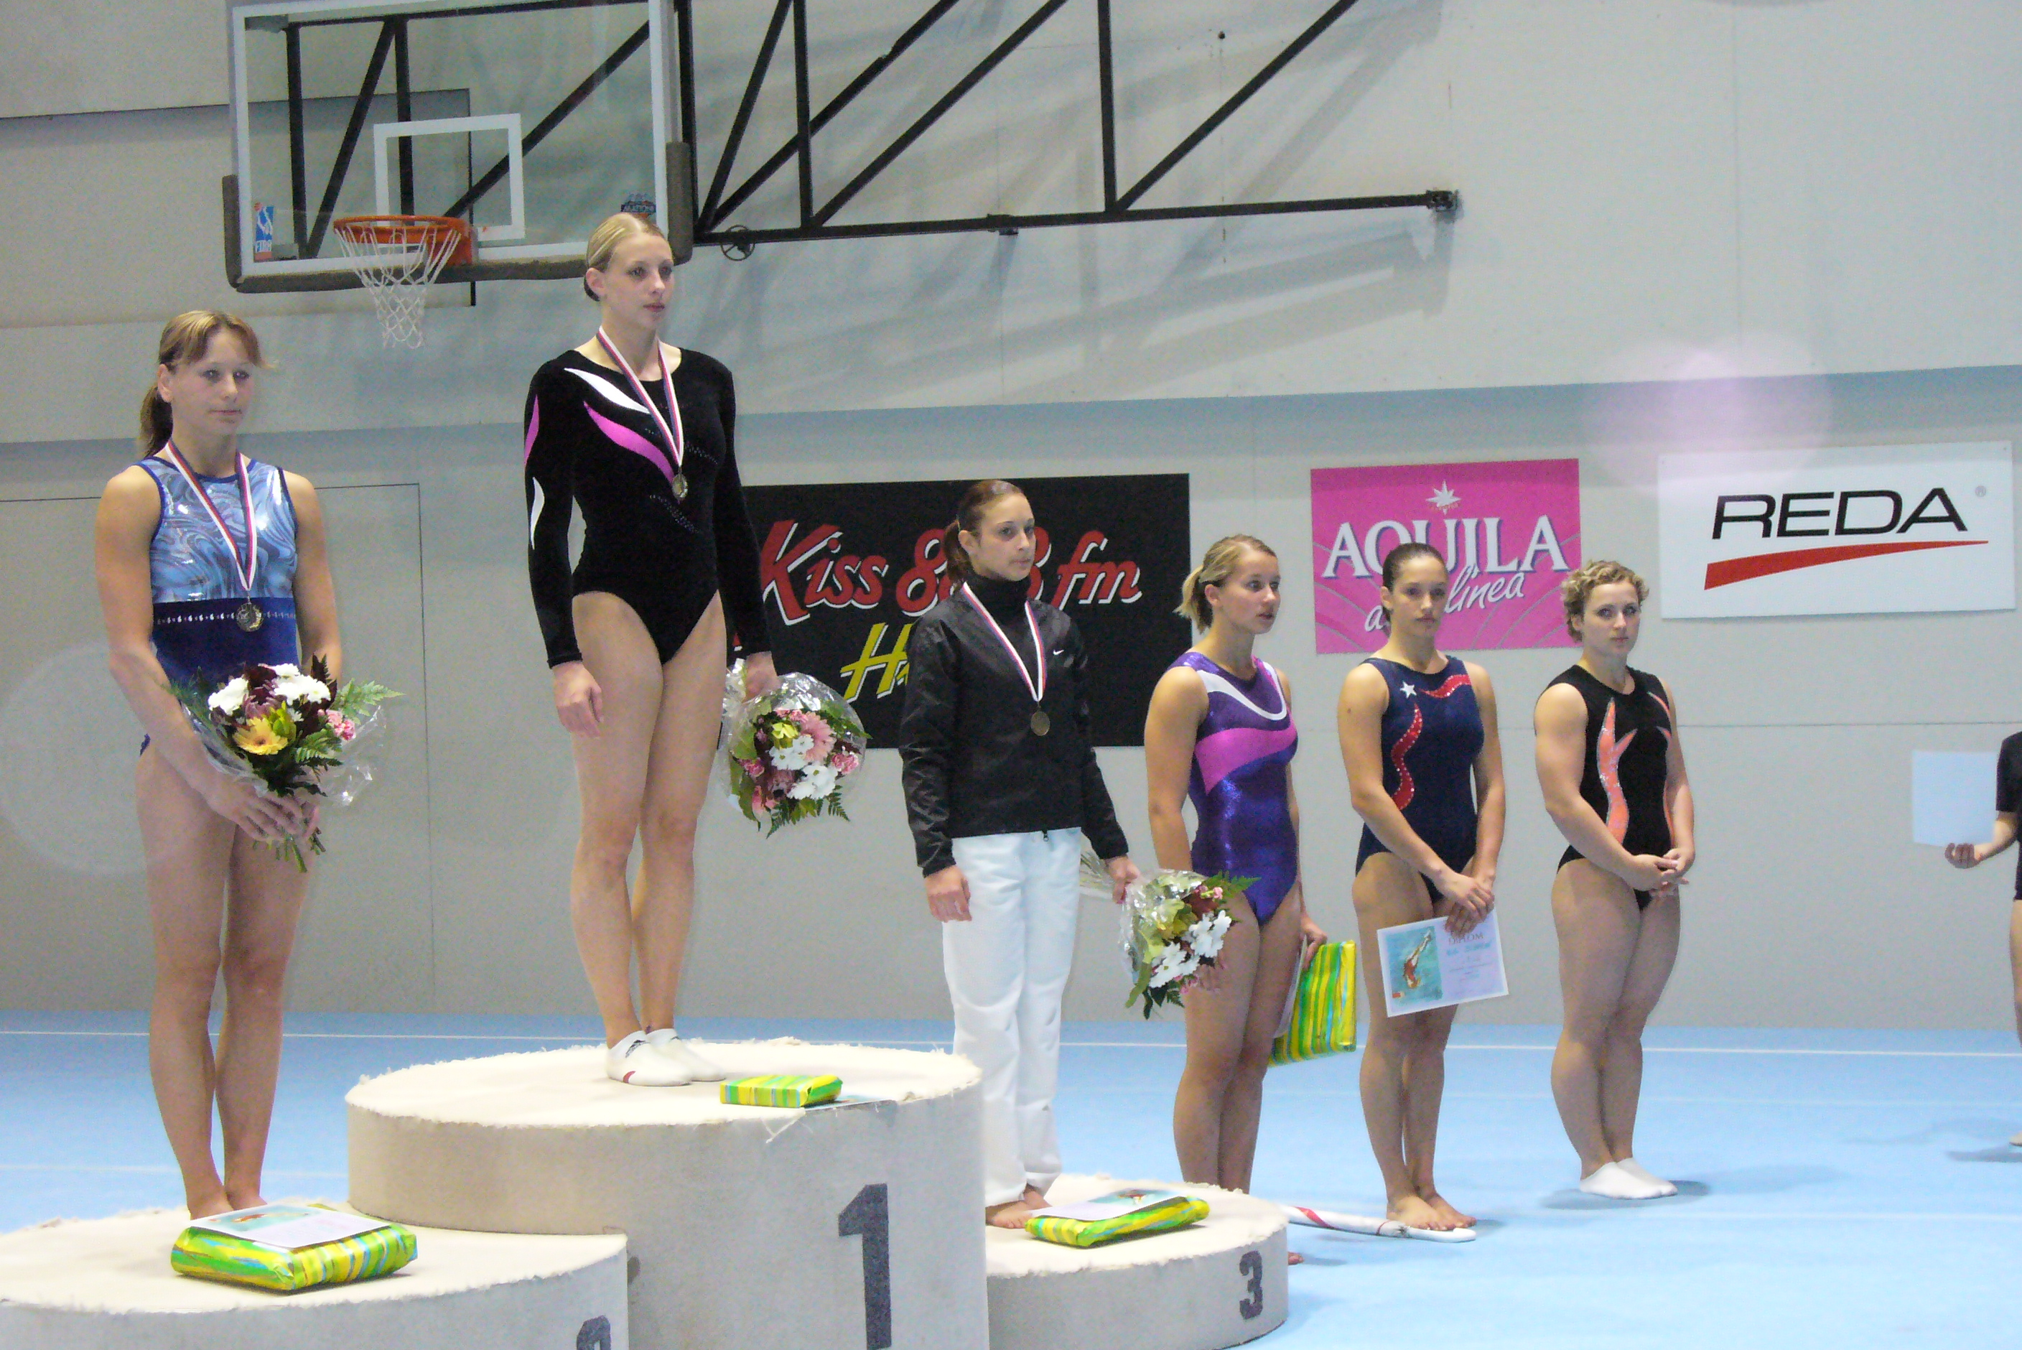
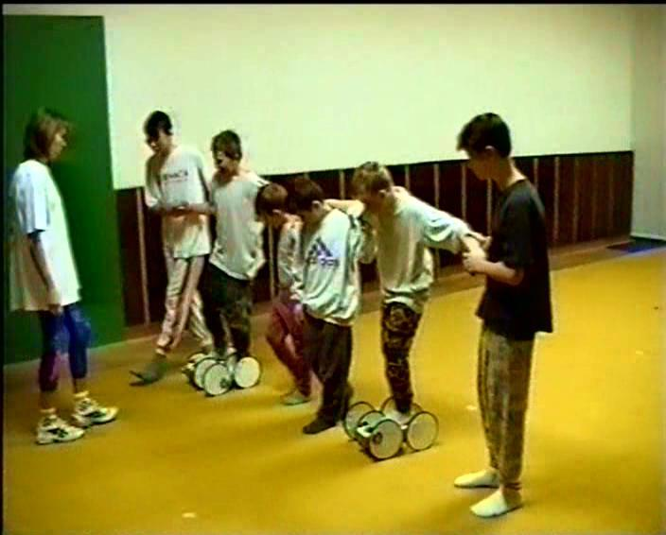
Tělesná aktivita zdravých a chronicky nemocných adolescentů
Jan Novotný
Fakulta sportovních studií Masarykovy univerzity
Brno, 2011

Slide 2
Obsah přednášky
Tělesná aktivita zdravých a chronicky nemocných adolescentů
1. Základní pojmy
2. Tělesná aktivita zdravých adolescentů
3. Zdravotní rizika při cvičení a sportu adolescentů a jejich prevence
4. Tělesná aktivita chronicky nemocných adolescentů

Slide 3
Tělesná aktivita zdravých a chronicky nemocných adolescentů
Základní pojmy
  Tělesná aktivita a zdatnost

Slide 4
Základní pojmy
  Tělesná (pohybová) aktivita
Aktivní kontrakce svalových vláken
Pohyb v kloubech
Účelný pohyb tělesných segmentů a celého těla v prostoru
Typ sval. práce
Dynamická Statická
Pohyb segmentu
Cyklická, Acyklická
Zdroje energie
Převážně aerobní Převážně anaerobní
Účel
Habituální Školní, Pracovní Volnočasová, Sportovní
Organizovanost
Organizovaná Neorganizovaná
Trvání
Krátkodobá (rychlostní) Dlouhodobá (vytrvalostní)
Charakteristika pohybové aktivity – objem, intenzita, frekvence
PA je základní podmínkou normálního rozvoje člověka

Slide 5
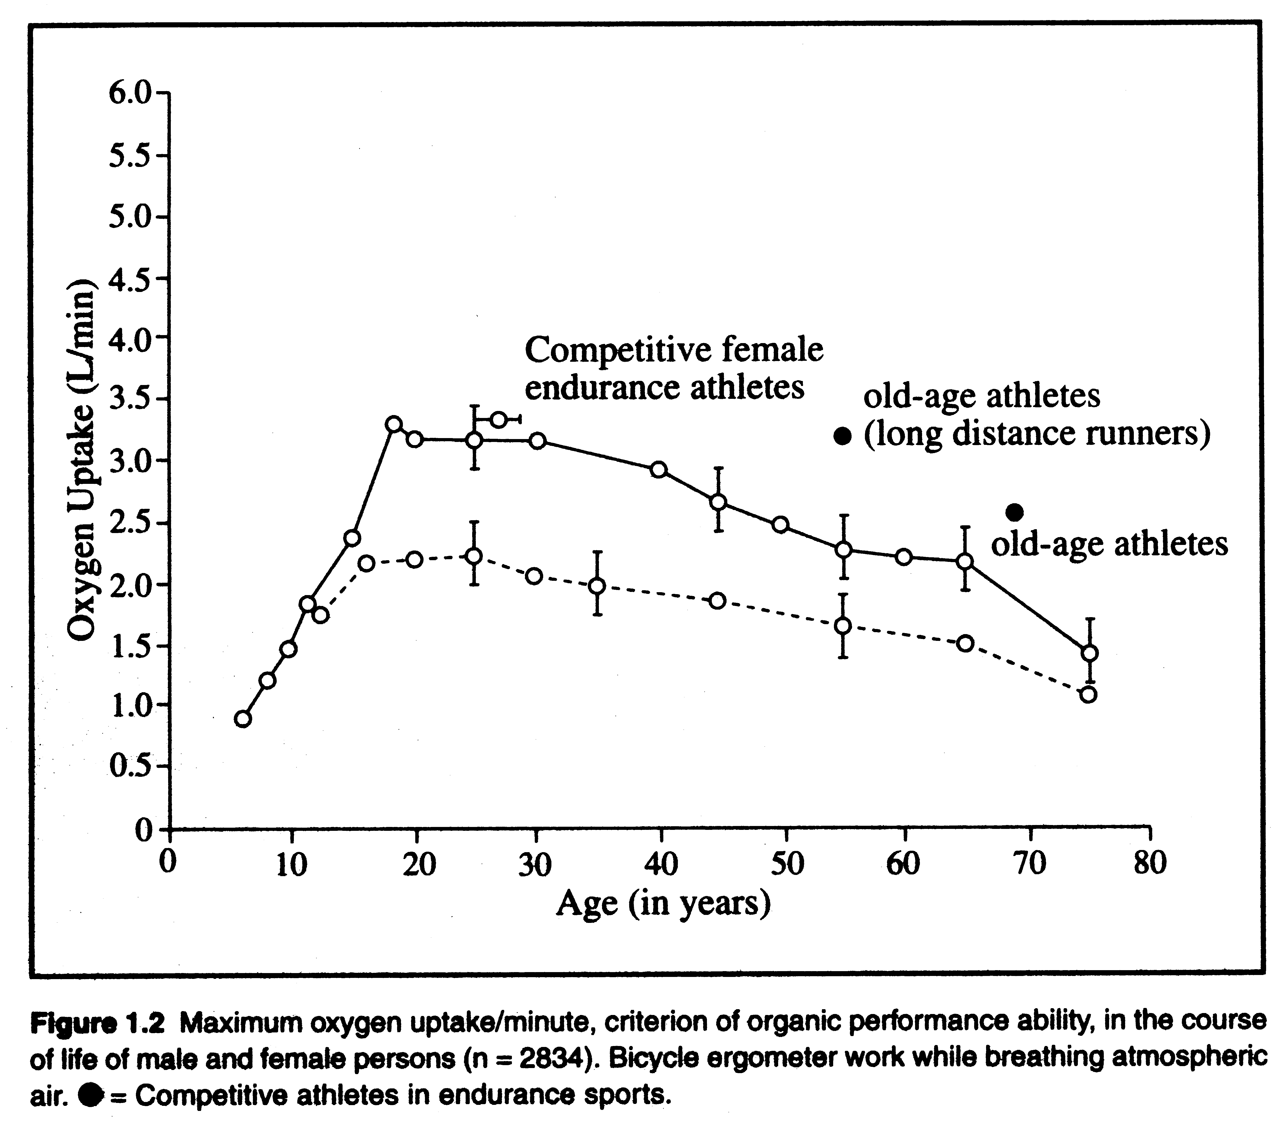
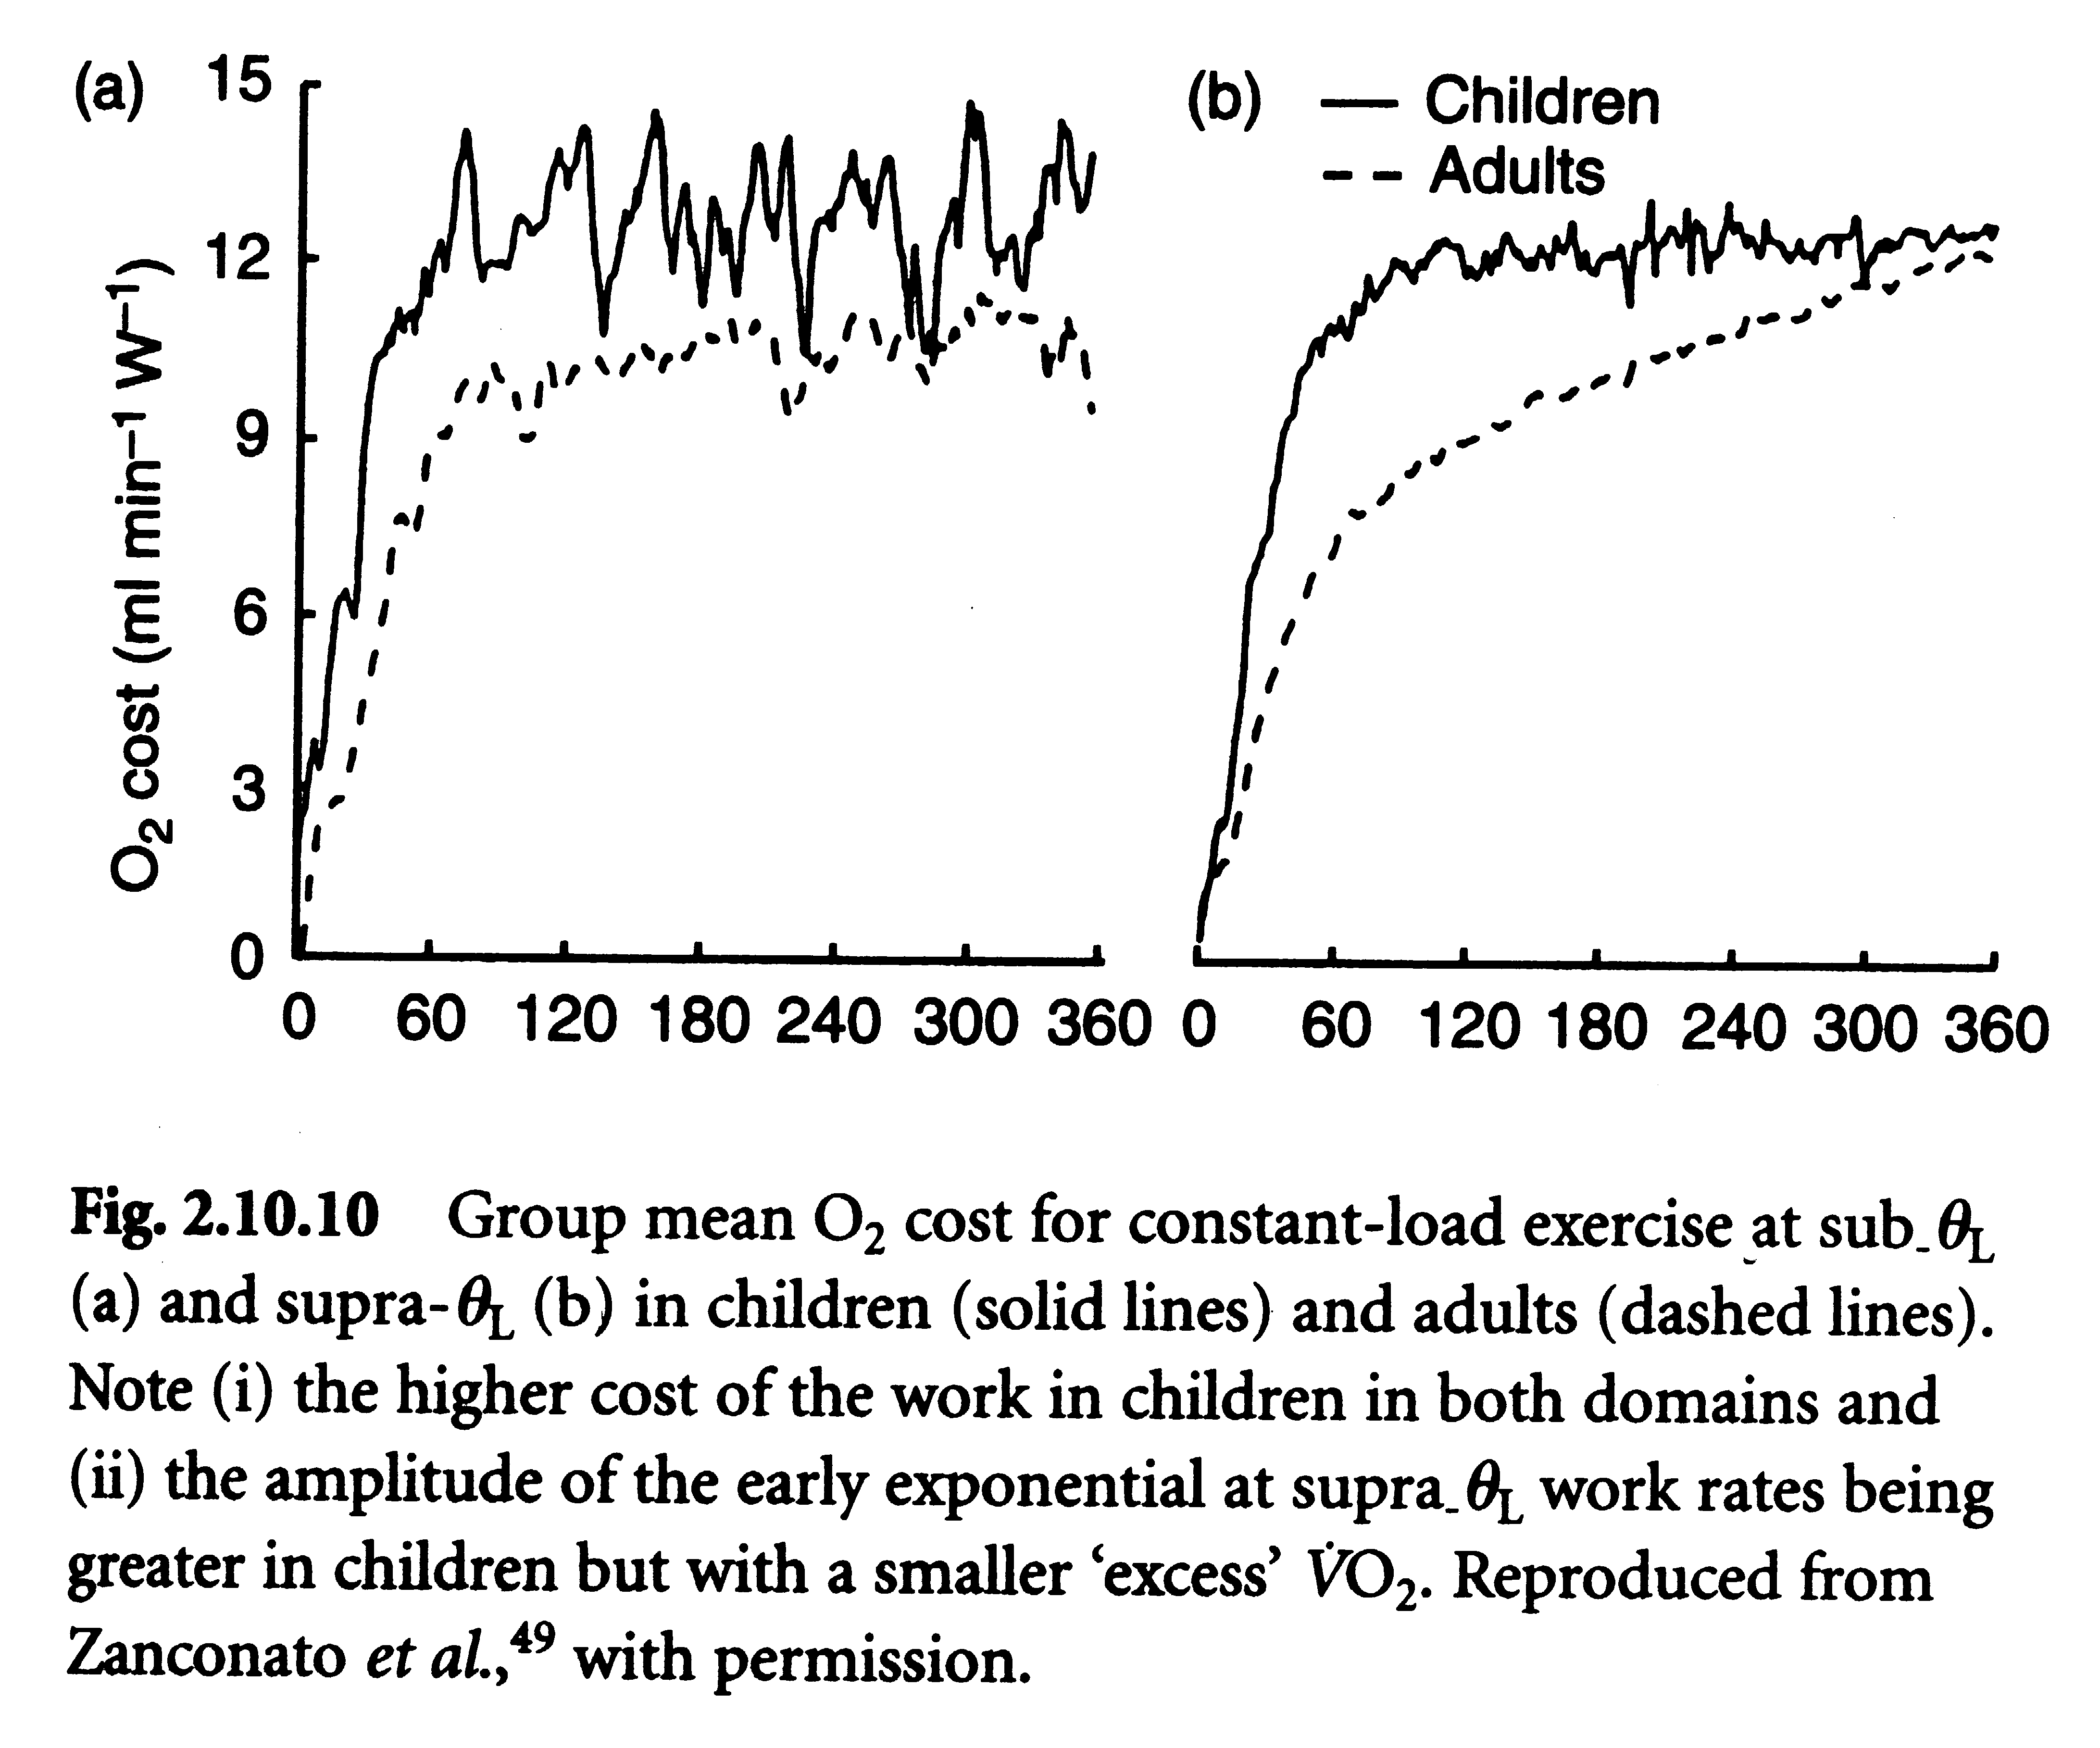
Tělesná aktivita zdravých adolescentů
Tělesná zdatnost
Schopnost těla odolávat zátěži bez poškození
Aerobní zdatnost: VO₂max (ml/min)
VO₂ (ml/min.W)
Adolescence
- děti
- dospělí
Čas (s)
Věk (r)

Slide 6
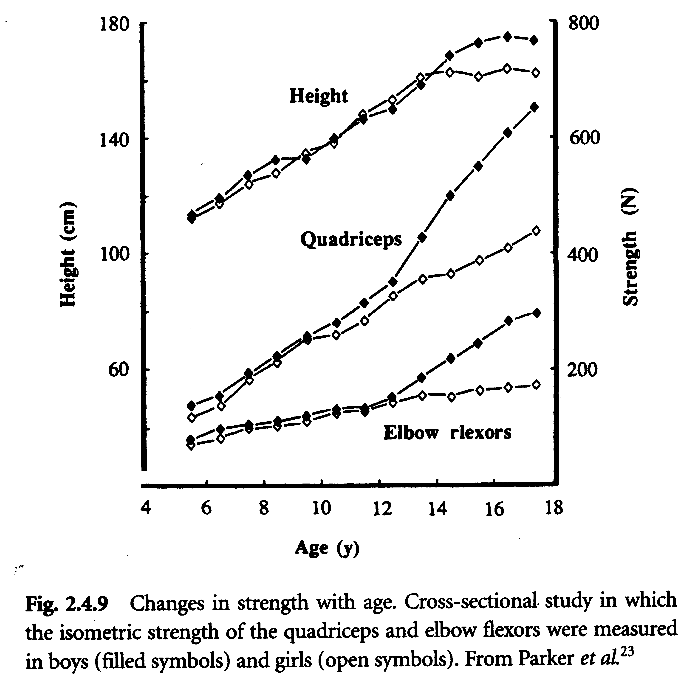
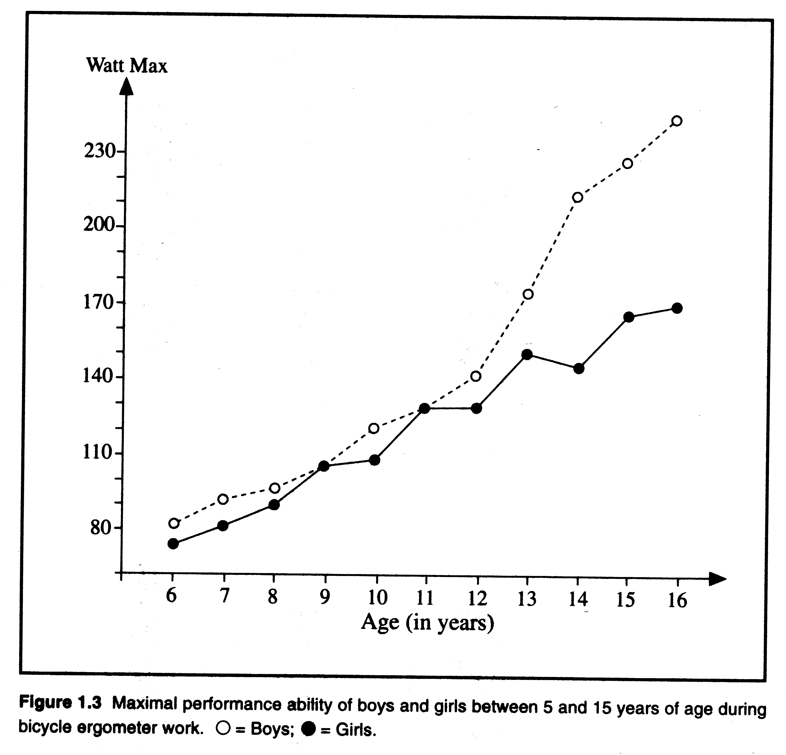
Tělesná aktivita zdravých adolescentů
Tělesná zdatnost
Vývoj max. síly a výkonu na ergometru chlapců
Adolescence
Adolescence
Věk (r)
Věk (r)

Slide 7
Tělesná aktivita zdravých a chronicky nemocných adolescentů
2. Tělesná aktivita zdravých adolescentů
      Současný stav pohybové aktivity a zdatnosti
      Příznivý vliv pohybové aktivity na rozvoj člověka

Slide 8
Tělesná aktivita zdravých adolescentů
Současný stav pohybové aktivity (PA) v ČR 1/3
Jansa (2002 a 2005):
73% adolescentů (15-18 let) si uvědomuje důležitost PA
29% 7-15 letých dětí je organizováno ve sportovních organizacích
nejvíce 13-15 letí chlapci: 65 %; 7-15 leté dívky: 40%.
Preference PA 10-14 letých (Frömmel a kol., 2002):
Dívky: plavání, tanec, bruslení (vč. In-line), nesoutěžní cvičení s hudbou.
Chlapci: plavání, sportovní hry, bruslení, soutěžní sport, kondiční cvičení.

Slide 9
Tělesná aktivita zdravých adolescentů
Současný stav pohybové aktivity (PA) v ČR 2/3
Klesá zájem o sport ve věkové skupině 16-19 let (Frömmel a kol., 2006).
Klesá zájem o mimoškolní PA dětí 11-16 letých (Bláha a Cihlář, 2010). Příliš mnoho času věnují PC …
Adolescenti jsou méně aktivní než předškoláci (Sigmund a kol., 2009).
Téměř ½ 11-23 letých má nedostatečně nízkou až alarmující PA (Sigmund a kol., 2009).
Paradoxní vztah mezi úspěšností ve sportu a vytrvání ve sportu v dospělosti: Vrcholoví sportovci opouštějí sport po 8-14 letech. (Sigmund a kol., 2009).

Slide 10
Tělesná aktivita zdravých adolescentů
Současný stav pohybové aktivity (PA) v ČR 3/3
Adolescentky v organizované PA
plní kritéria Healthy People 2010
pro intenzivní a středně zatěžující PA
(Neuls a Frömmel, 2007; 1865 dívek ČR ve věku 15-18 let):
69% dívek: >5x týdně >30 min středně intenzivní PA v posledním týdnu
(zahřátí+lehce stížené dýchání, ~4METs)
90% dívek: >3x týdně >20 min intenzivní PA v posledním týdnu
(zvýšené pocení a zadýchání, ~8 METs)

Slide 11
Tělesná aktivita zdravých adolescentů
Současný stav tělesné zdatnosti (TZ)
Čeští 12-15 letí žáci mají lepší TZ než v USA (Zvonař, 2010).
České 11-15 leté děti mají méně PA a horší vytrvalostní zdatnost než děti v Etiopii (běh 2 km); v silové vytrvalosti (sed-leh) není rozdíl i přes větší hmotnost (Sebressa a Bunc, 2005).
Tělesná výkonnost 10-18 letých v SR se snížila o 0,25-0,75 SD proti roku 1987 (Moravec, 2009).
Žáci všesportovních tříd (10-15 letí) mají lepší silové schopnosti, flexibilitu a funkční vytrvalost než ve třídách se specializací na 1 nebo 2 sporty (Moravec, 2005).
Větší oslabení svalů a horší držení těla je u nesportujících žáků (Majerík, 2009):
Sval. nerovnováha: u 100% nesportujících, u 96% rekr. sport. Oslabené svaly: u 70% nesport., u 64% rekr.sport., u 36% výkon.sport.

Slide 12
Tělesná aktivita zdravých adolescentů
Příznivé působení PA na rozvoj člověka 1/4
Psycho-sociální:
Sport. aktivita přispívá k socializaci jedince. Je prostředím boje se zlem v rámci pravidel, v duchu fair-play (Small and Smith, 2002).
Může omezit čas, kdy se děti učí agresivitě. (TV a zabití v USA a Kanadě).
Mentální funkce (relaxace, koncentrace, paměť)
Tělesný - rozvoj a udržení dobrého stavu struktury a funkce všech tělesných orgánů a systémů: Nervové, endokrinní, muskulo-skeletální, ventilačně-respirační, cirkulační, metabolické, imunitní atd.
Motorické schopnosti a výkonnost (Hammar a Kampmiller, 2009)

Slide 13
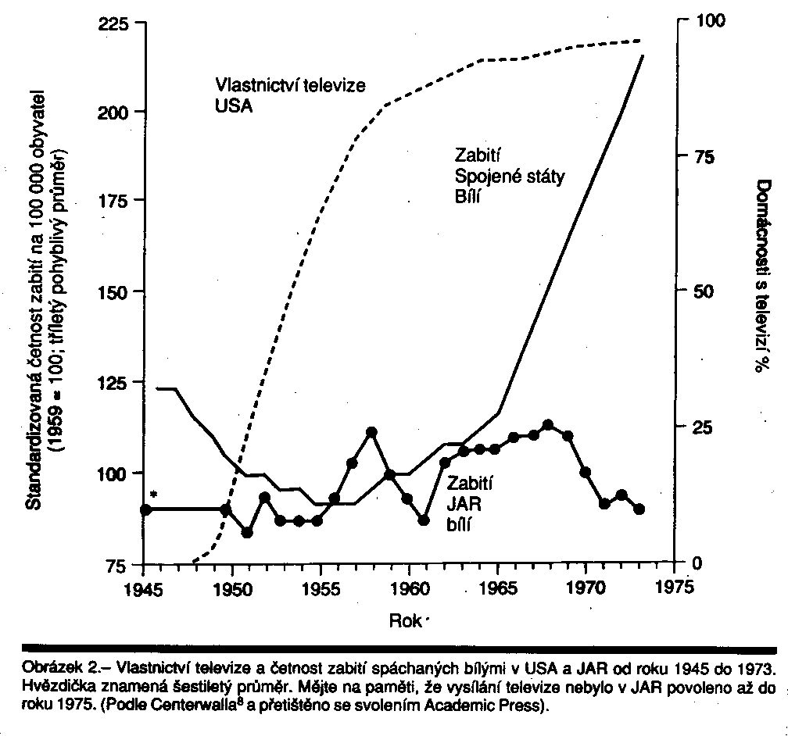
Příznivé působení PA na člověka 2/4
PA krátí dobu sledování násilí v TV → prevence zabíjení
zabití
TV
roky

Slide 14
Tělesná aktivita zdravých adolescentů
Příznivé působení PA na tělesný rozvoj člověka 3/4
Krátkodobější účinek (hodiny - dny - týdny – měsíce):
Neuro-vegetativní funkce (sympatikus – parasympatikus).
Neuro - senzitivní, senzorické a motorické funkce.
Neuro-endokrinní regulace metabolismu tkání (katabolismus – anabolismus).
Růst a mechanické posílení kostí a kloubů, svalů, šlach, vazů.
Metabolické funkce svalů – energetický metabolismus.
Buněčná a protilátková imunita (NK, Pl). Prevence Malig.tumorů.
Funkce trávicího systému (trávení, vstřebávání, motilita střev, pohyb obsahu; metabolické funkce jater).
Antioxidační kapacita (SOD, ...) ← trénink střední až submaximální intenzity (pod anaerobním prahem).

Slide 15
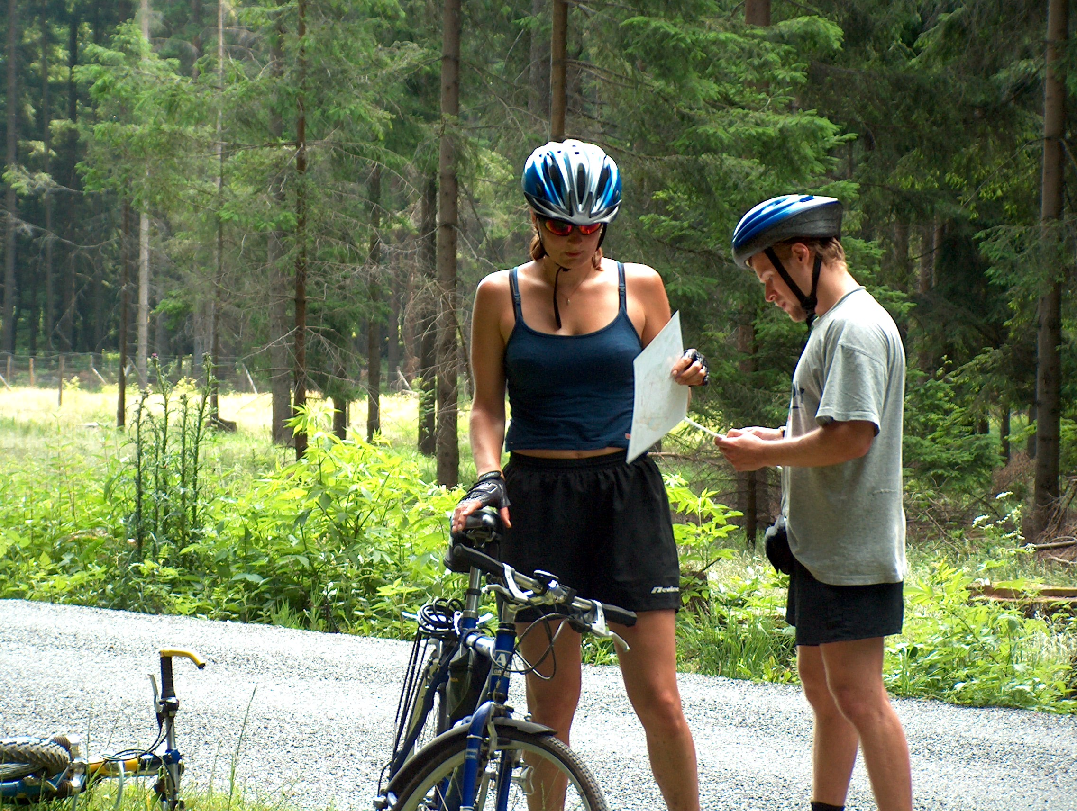
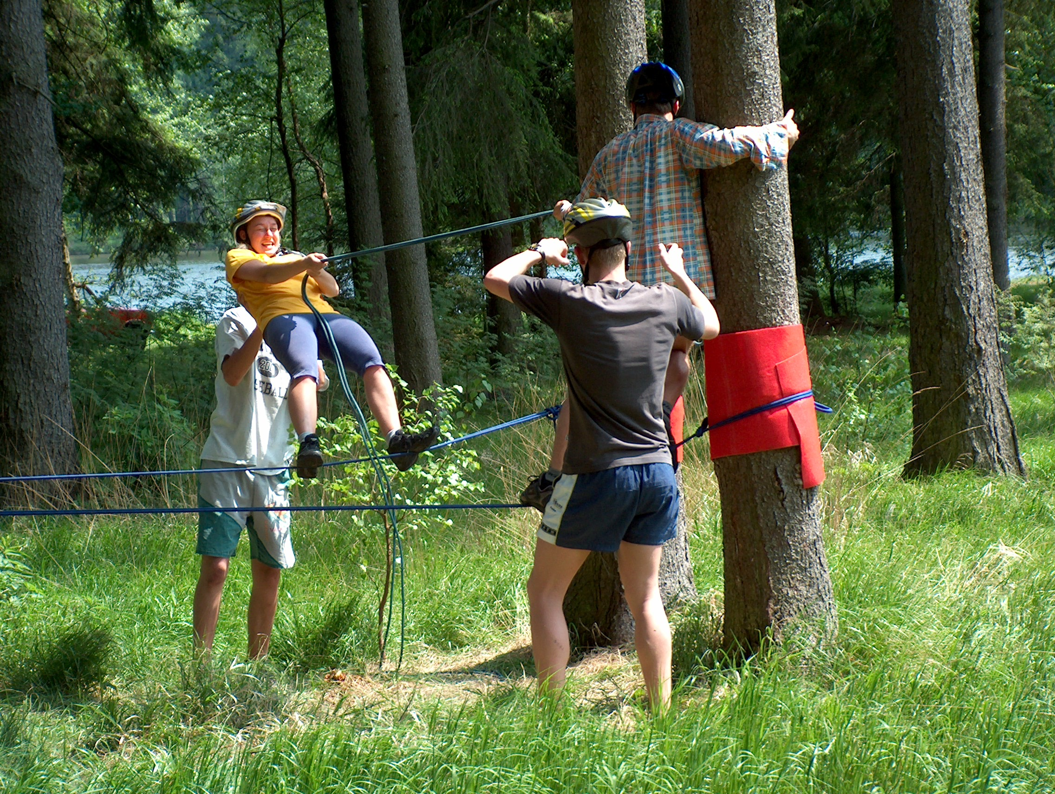
Tělesná aktivita zdravých adolescentů
Příznivé působení PA na tělesný rozvoj člověka 4/4
Dlouhodobý účinek – prevence civilizačních nemocí v dospělosti:
Sportovní trénink před a po pubertě potlačuje osteoporózu do pozdní dospělosti (Máček, 2011).
Aktivní životní styl 12,5 letých chlapců omezuje obezitu v dětství a dospělosti (Bunc, 2010).
Pokles vlivu rizikových faktorů (neuro-endokrinní a energeticko-metabolická porucha, hypertenze) na rozvoj ischemické choroby srdeční.

Slide 16
Tělesná aktivita zdravých adolescentů
Vhodná pohybová aktivita s příznivým účinkem 1/2
Základní pravidla
S příjemným prožitkem (uspokojení, pocit příjemné únavy).
Maximálně bezpečně (minimální riziko mechanického poškození – trauma, mikrotrauma).
Minimální riziko přetížení a vyčerpání energetického, vodního a iontového metabolismu a termoregulace (rychle odeznívající únava).
S ohledem na stav rozvoje dítěte - věk, míra adaptace na tělesnou zátěž.
Všestrannost (obratnost, rychlost, vytrvalost, síla). Specializace od puberty.

Slide 17
Tělesná aktivita zdravých adolescentů
Vhodná pohybová aktivita s příznivým účinkem 2/2
Potřebná frekvence a intenzita cvičení
Máček, 2011:
3-6x týdně 60-70% VO2max (anaerob.-aerob.výkony) a 60-65% 1 RM (1x opakovatelné maximum) odporového tréninku.
Komise expertů Ameriky, Evropy a Austrálie (Twisk, 2007):
Pokud možno denně (alespoň 3x týdně) alespoň 20 minut střední až vysoké intenzity.

Slide 18
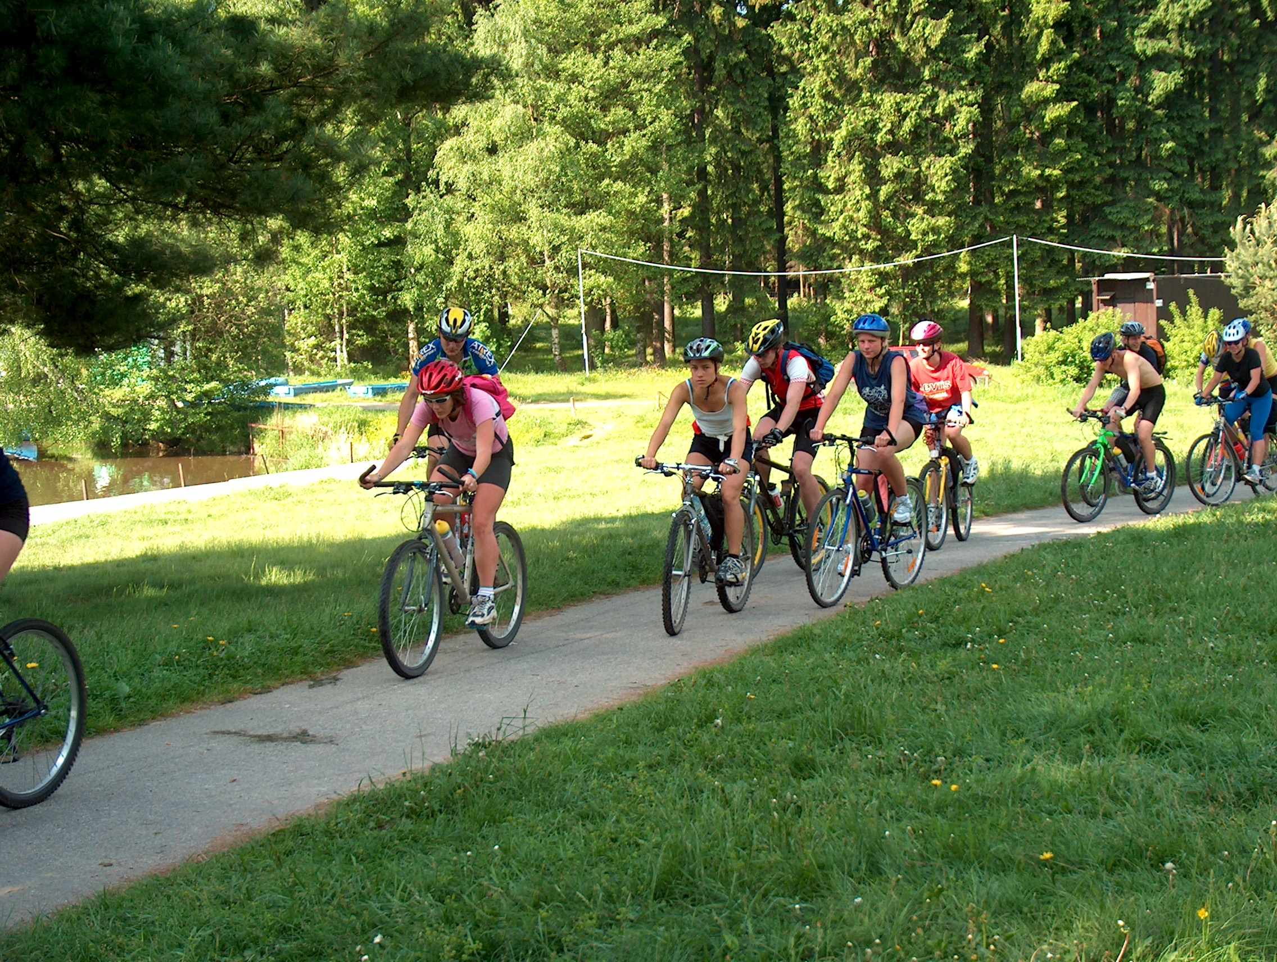
... doporučuji příjemnou střední až submaximální intenzitu pohybové aktivity
CYKLOTURISTIKA STUDENTŮ FAKULTY SPORTOVNÍCH STUDIÍ MU

Slide 19
Tělesná aktivita zdravých a chronicky nemocných adolescentů
Zdravotní rizika při cvičení a sportu adolescentů a jejich prevence
Mechanická Traumata a mikrotraumata pohybového aparátu a jiných orgánů.
Selhání vnitřních orgánů nebo systémů při jejich akutním onemocnění a oslabení (srdce, cirkulace, respirace, termoregulace, metabolismus, …).
Poškození dopingem
Poškození tkání oxidačním stresem ?

Slide 20
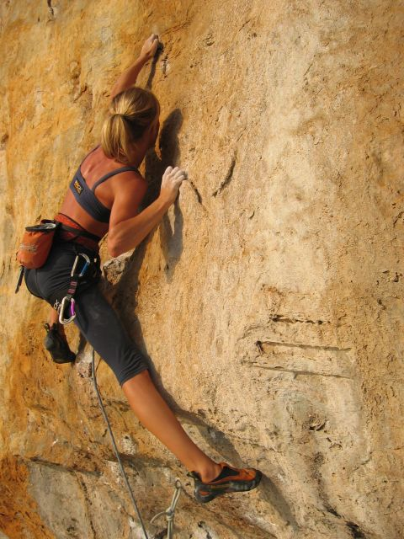
Zdravotní rizika při cvičení a sportu adolescentů a jejich prevence
  Mechanická traumata a mikrotraumata pohybového aparátu a jiných orgánů
Příčiny:
Nedostatečná adaptace (pevnost, pružnost, rozsah pohybu)
Špatně prováděné cvičení - nepoužívání správné obuvi a oblečení a ochranných pomůcek, špatná organizace, špatný technický stav nářadí, neznalost, hloupost, …
Prevence:
Zlepšení odolnosti tkání (posilovací a protahovací cvičení, trénink)
Správné provádění cvičení - volba cviku, disciplíny, jeho provedení, obutí, oblečení, doplňování tekutin, používání ochranných prvků – brýle, přilba, rukavice, chrániče atd.).
Pomocné vyšetření zatížených orgánů (termografie).

Slide 21
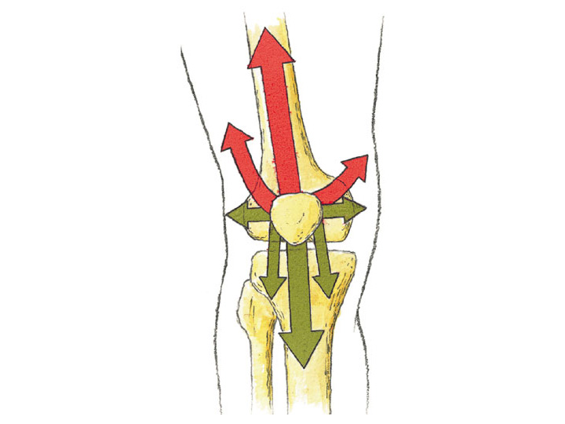
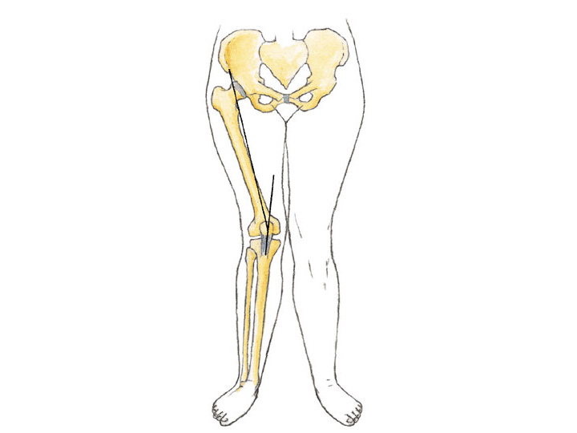
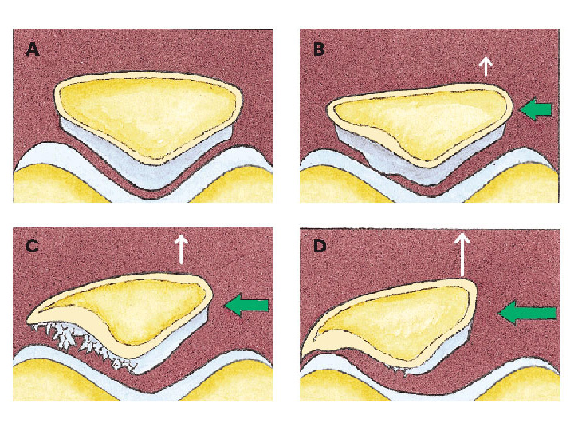
Zdravotní rizika při cvičení a sportu adolescentů a jejich prevence
Podélně ploché nohy
↓
vnitřní torze nohy a bérce
↓
Genua vara
Zkrácení m.rectus femoris
↓
Posunutí a chondropatie čéšky

Slide 22
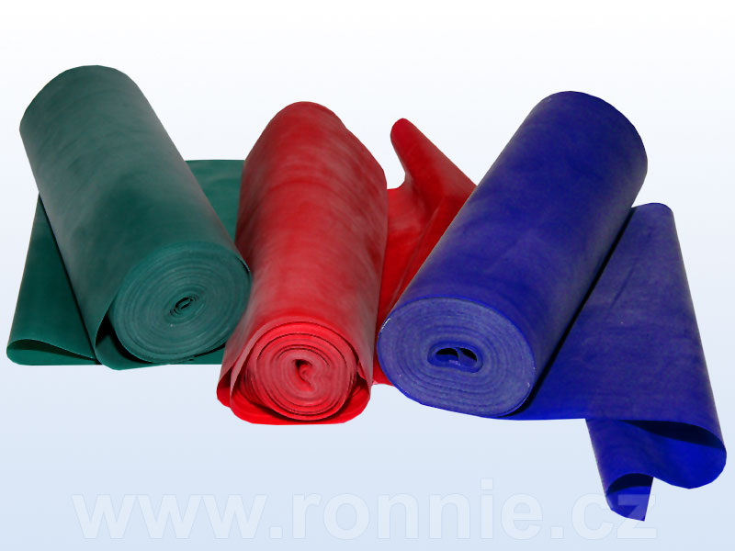
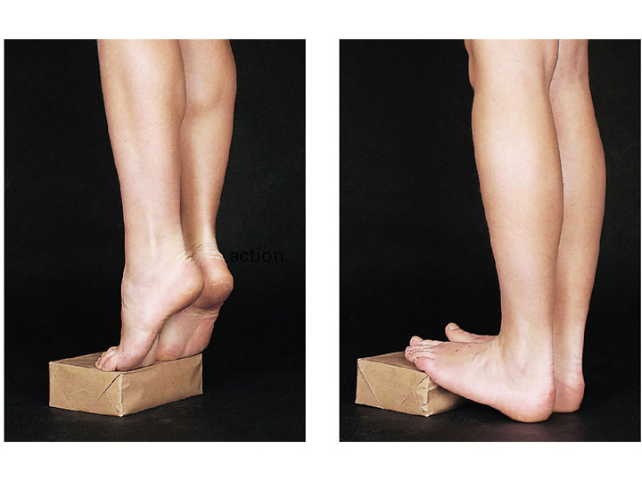

Zdravotní rizika při cvičení a sportu adolescentů a jejich prevence
Prevence a profylaxe mikrotraumat kostí, svalů, šlach a vazů zlepšení odolnosti tkání a obranných reflexů
Posilovací cvičení
  statické a dynamické
  s větším odporem, pomalu, méně opakování
  elastické terabandy a šňůry, posilovací stroje, tělo v gravitaci
Protahovací cvičení
  pomalu, ne do bolesti,
  ne těsně po intenzivním tréninku
  ne v chladu
Balanční – proprioceptivní cvičení
Dobrá obuv, Tejpink, Ortézy

Slide 23
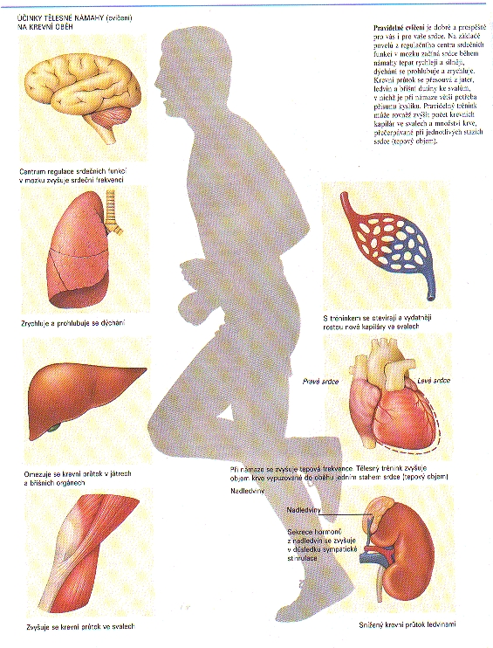
Zdravotní rizika při cvičení a sportu adolescentů a jejich prevence
  Selhání vnitřních orgánů nebo systémů při jejich akutním oslabení
  srdce, cirkulace, respirace, termoregulace, metabolismus, …
Příčiny:
Neléčená akutní infekce,
Subklinické onemocnění,
Nedostatečná regenerace.
Prevence
– sportovcem, rodičem, trenérem, lékařem:
Správné provádění vhodného cvičení a dostatečná regenerace.
Řádné doléčení akutního onemocnění (infekce atd.).
Preventivní lékařské prohlídky - praktický lékař, tělovýchovný lékař (se zátěžovým testem, příklad plavce).

Slide 24
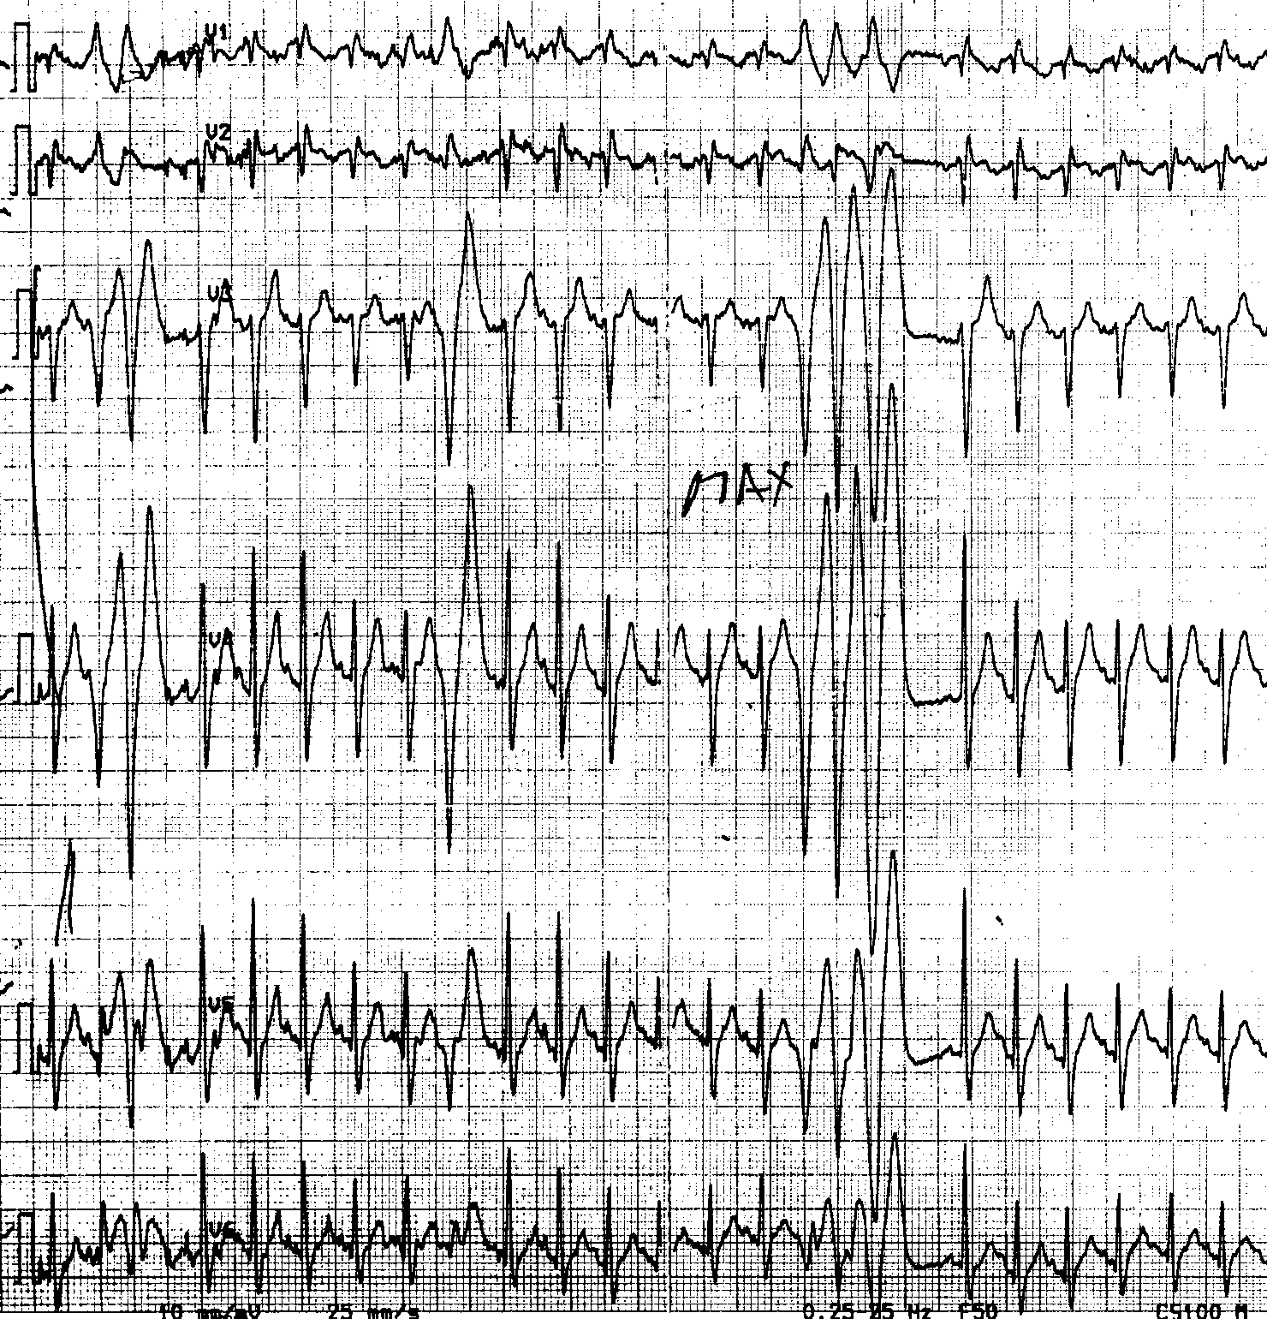
Zdravotní rizika při cvičení a sportu adolescentů a jejich prevence
Odhalení srdeční dysrytmie sportovce při zátěžovém testu v rámci preventivní prohlídky
17 letý plavec bez potíží, 2 týdny po chřipce

Slide 25
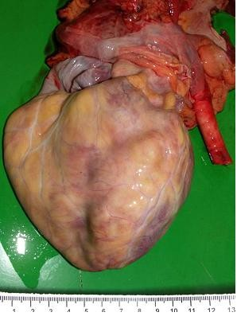
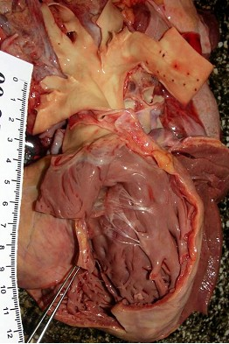
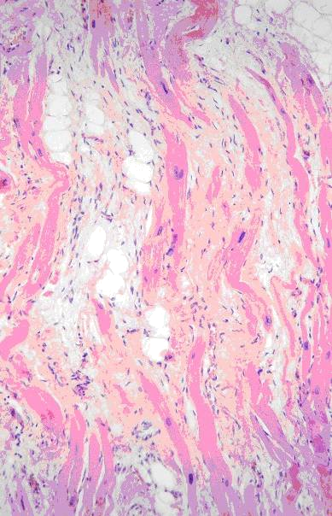
Zdravotní rizika při cvičení a sportu adolescentů a jejich prevence
Náhlá smrt 16 letého fotbalisty koncem r. 2007 1/4
  hypertrofie srdce s pravostrannou dilatací
  abnormální ztenčení svaloviny pravé komory a její substituce tukovou tkání
Difúzní náhrada myokardu pravé komory vazivově tukovou tkání.
Závěr: Bezprostřední příčinou úmrtí byla arytmogenní dysplazie pravé komory.

Slide 26
Prohlídky u tělovýchovného lékaře
Náhlá smrt 16 letého fotbalisty 2/4
Období / věk | XII-2000 / 9,5 | XII-2001 / 10,5 | I-2003 / 11,5 | II-2004 / 12,5
Anamnéza | žádné vážné nemoci, úrazy a operace, bez potíží
Sport. anam. | fotbal 5x týdně 1,5 h
Váha Výška | 41 kg 141 cm | 44 kg 146 cm | 51 kg 152 cm | 52 kg 156 cm
BMI Tuk | 20,6 25% | 20,6 24% | 22,1 25% | 21,4 28%
VC plic | 2,5 l 104%n | 2,6 l 98%n | 2,8 l 95%n | 3,1 l 98%n
W170/kg | 2,65W 120% | 2,13W 95% | 2,20W 94% | 2,00 W 82%
Status praesens | incip. obezita, lehké VDT, K-P fyziol. | VDT s lehkou L-hyperlord. | obezita, slabé svalstvo, K-P fyziol. | VDT, obezita, sval.dysbal., K-P fyziol.
EKG 1 malé krit. | negat. T ve III a V1-2 | neg. T ve V1 leh.sin.dysryt. | výraznější dysrytmie | negat. T ve III, V1-4
Doporučení | proti obezitě | proti obezitě | proti obezitě ad kardiolog | proti obezitě

Slide 27
Vyšetření u dětského kardiologa v I/2003
Náhlá smrt 16 letého fotbalisty 3/4
NO | bez potíží, nepociťuje nepravidelnost srdce
OA | fotbal od 5 let bez potíží, spoluhráčům stačí
RA | otec vysoký tlak, děda úmrtí na srdce, nebylo náhlé úmrtí
SP | prokrvení norm., puls v třísle norm., hepar v obl., srdce: vír 0, akce pravid, ozvy normál, šelest neslyšet
EKG | 60/min, sinus AQRS+30st, PQ 0,14s QT 0,40s, Tneg V1-3, T+ od V4, V6 qRs, bez hypertrofie aj.
ECHO | vyklenování síňové přepážky ve střední části směrem do pravé síně, ale bez příznaků zkratu, norm. pohyb septa, není zvětš. srdeč. odd., norm. anatomie a uložení, norm.toky, norm. chlopně, EFLK 67%, SF 51-63/min
Res | sin. dysrytmie, sklon k bradykardii
Dop | občas kontrola tepu na ruce: při poklesu pod 50/min nebo nepravidelnosti ihned kontrola u kardiologa

Slide 28
Zdravotní rizika při cvičení a sportu adolescentů a jejich prevence
Náhlá smrt 16 letého fotbalisty 4/4
Kdy myslet na ARVD?
Marek (2003):
při synkopách, zvl. námahových u mladého člověka s abnormalitami EKG v pravém prekordiu
komorové arytmii z PK, zvl. u mladého člověka
u arytmií nebo synkop pacienta, který má náhlou smrt v RA
u každého mladého člověka, který se chce věnovat vrcholovému sportu a přichází na preventivní prohlídku!
Behulová a kol. (1997) a Gregor (2003):
Změny na EKG
ε-vlna
negativní T-vlna ve svodech z pravého prekordia
komorové arytmie tvaru BLTR

Slide 29
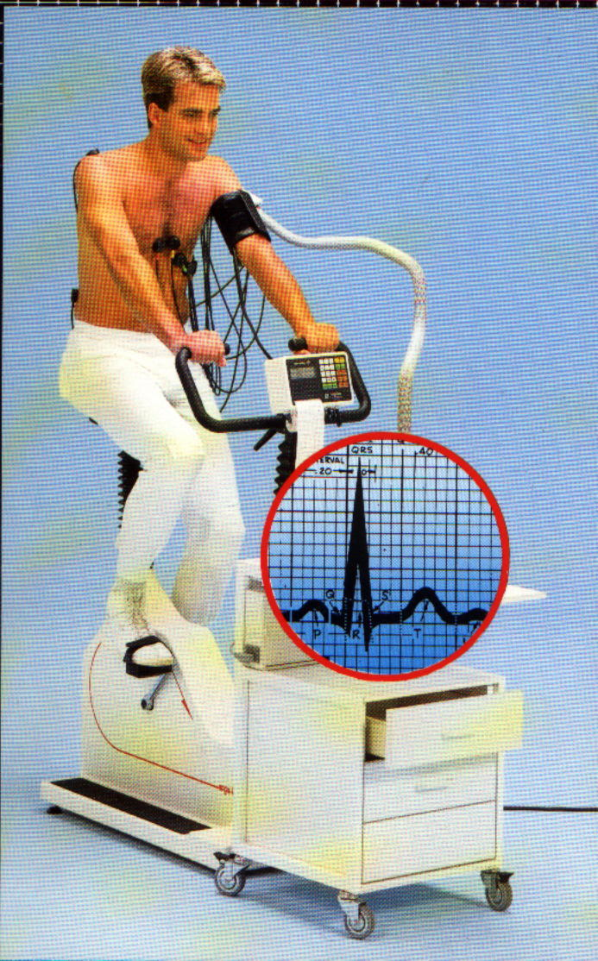
Zdravotní rizika při cvičení a sportu adolescentů a jejich prevence
Preventivní tělovýchovně – lékařská prohlídka
1. Anamnéza
  osobní, včetně sportovní
  rodinná
2. Klinické vyšetření v klidu
pohled, poslech, pohmat, poklep, manévry
  krevního oběhu (srdce, tepny, tlak, ...)
  nervového systému, smyslů
  (stoj, chůze, rovnováha, reflexy, zrak,…)
  orgánů močového a trávicího (břicho, ...)
  orgánů hormonálního systému (štítnice, …)
  pohybového aparátu (kosti, klouby, svaly, …)
  somatického rozvoje (růst)
3. Vyšetření reakce na zátěž

Slide 30
Zdravotní rizika při cvičení a sportu adolescentů a jejich prevence
Z vyhlášky Ministerstva zdravotnictví ČR č. 3/1991
§10a/odst.1: “Preventivní lékařské prohlídce jsou povinni se podrobit: a) účastnící všech forem povinné tělesné výchovy”
§10a/odst.2: “Účastníci tělovýchovných a sportovních akcí jsou povinni prokázat svou zdravotní způsobilost předložením lékařského posudku.”
§10b: “Organizátoři, rozhodčí, trenéři, cvičitelé, instruktoři a ostatní pracovníci při zabezpečování účasti na tělovýchovné a sportovní akci jsou povinni kontrolovat, zda sportovci zúčastňují-cí se tělovýchovných a sportovních akcí mají posudek o zdravotní způsobilosti.”

Slide 31
Předávkování – toxické účinky, alergické reakce
Zdravotní rizika při cvičení a sportu adolescentů a jejich prevence
Zdravotní rizika při dopingu ve sportu 1/3
Doping ve sportu u mládeže v ČR v roce 2004 (Sebera a kol., 2005):
- náhodný výběr 2.000 adolescentů ve věku 15-24 let
Úmysl použít doping (Uvažoval jsi o používání dopingu?; Ch/D):
ANO: 11% / 3% NE: 78% / 91% NEVÍM: 11% / 6%
Zkušenost s dopingem (Vyzkoušel jsi některou ze zakázaných látek?):
ANO: 7% / 2% NE: 93% / 98%
Důvod dopingu (Za jakých okolností bys použil dopingovou látku?):
Sport.gymnasia: pro výkon 17,6%; pro vzhled 5,5%; nikdy 76,9%
Ostatní školy: pro výkon 14,5%; pro vzhled 10,6%; nikdy 74,9%

Slide 32
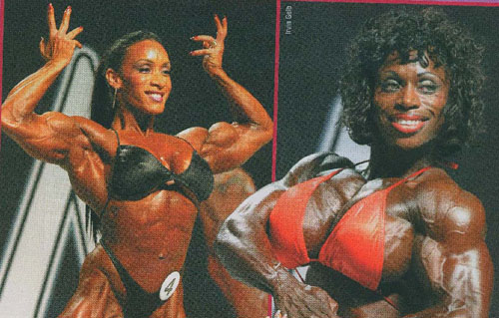
Zdravotní rizika při cvičení a sportu adolescentů a jejich prevence
Zdravotní rizika při dopingu ve sportu 2/3
(ČAV)

Slide 33
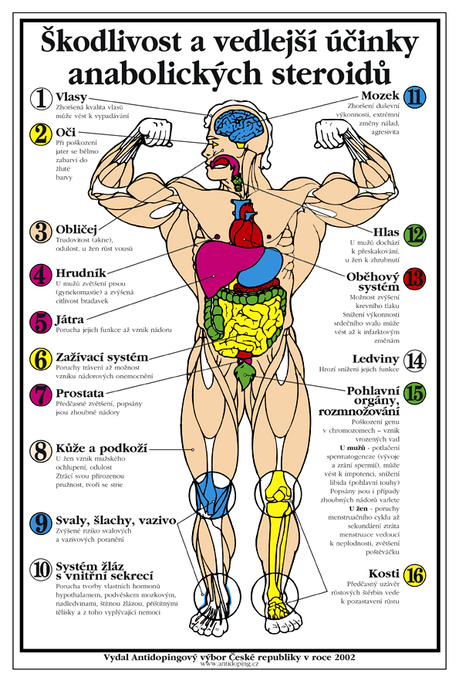
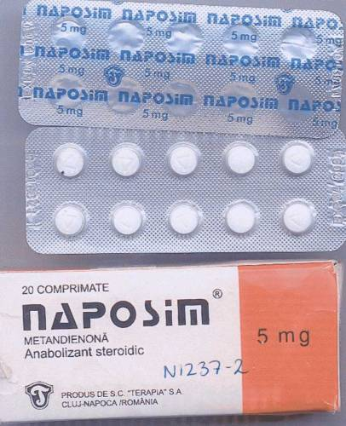
Zdravotní rizika při cvičení a sportu a jejich prevence
Zdravotní rizika při dopingu ve sportu 3/3
http://www.kulturistika.net/steroidova-bible-naposim(28.4.2011):
„Methandieon je derivátom testosterónu jeho dostupnosť na trhu je veľmi vysoká a metan ma snáď každý díler. Je lacný, šlape dobře aj samotný - hlavne u začiatočníkov.
Príklad dávkovania
Týždeň
1 50mg denne
2 40mg denne
3 40mg denne
4 30mg denne
5 30mg denne
5 20mg denne
6 10mg denne“

Slide 34
Zdravotní rizika při cvičení a sportu adolescentů a jejich prevence
VYTRVALOSTNÍ BĚH POŠKOZUJE MYOCYTY
24 mladých zdravých mužů a žen – biopsie před a po běhu
běh 10 km → ↑ (N.S.) Ca + ↑ LD a CK
běh 20 km → ↑ Ca po 4 a 48 h + ↑↑ LD a CK
(K. Overgaard et al., 2004)
oxidační stres ?

Slide 35
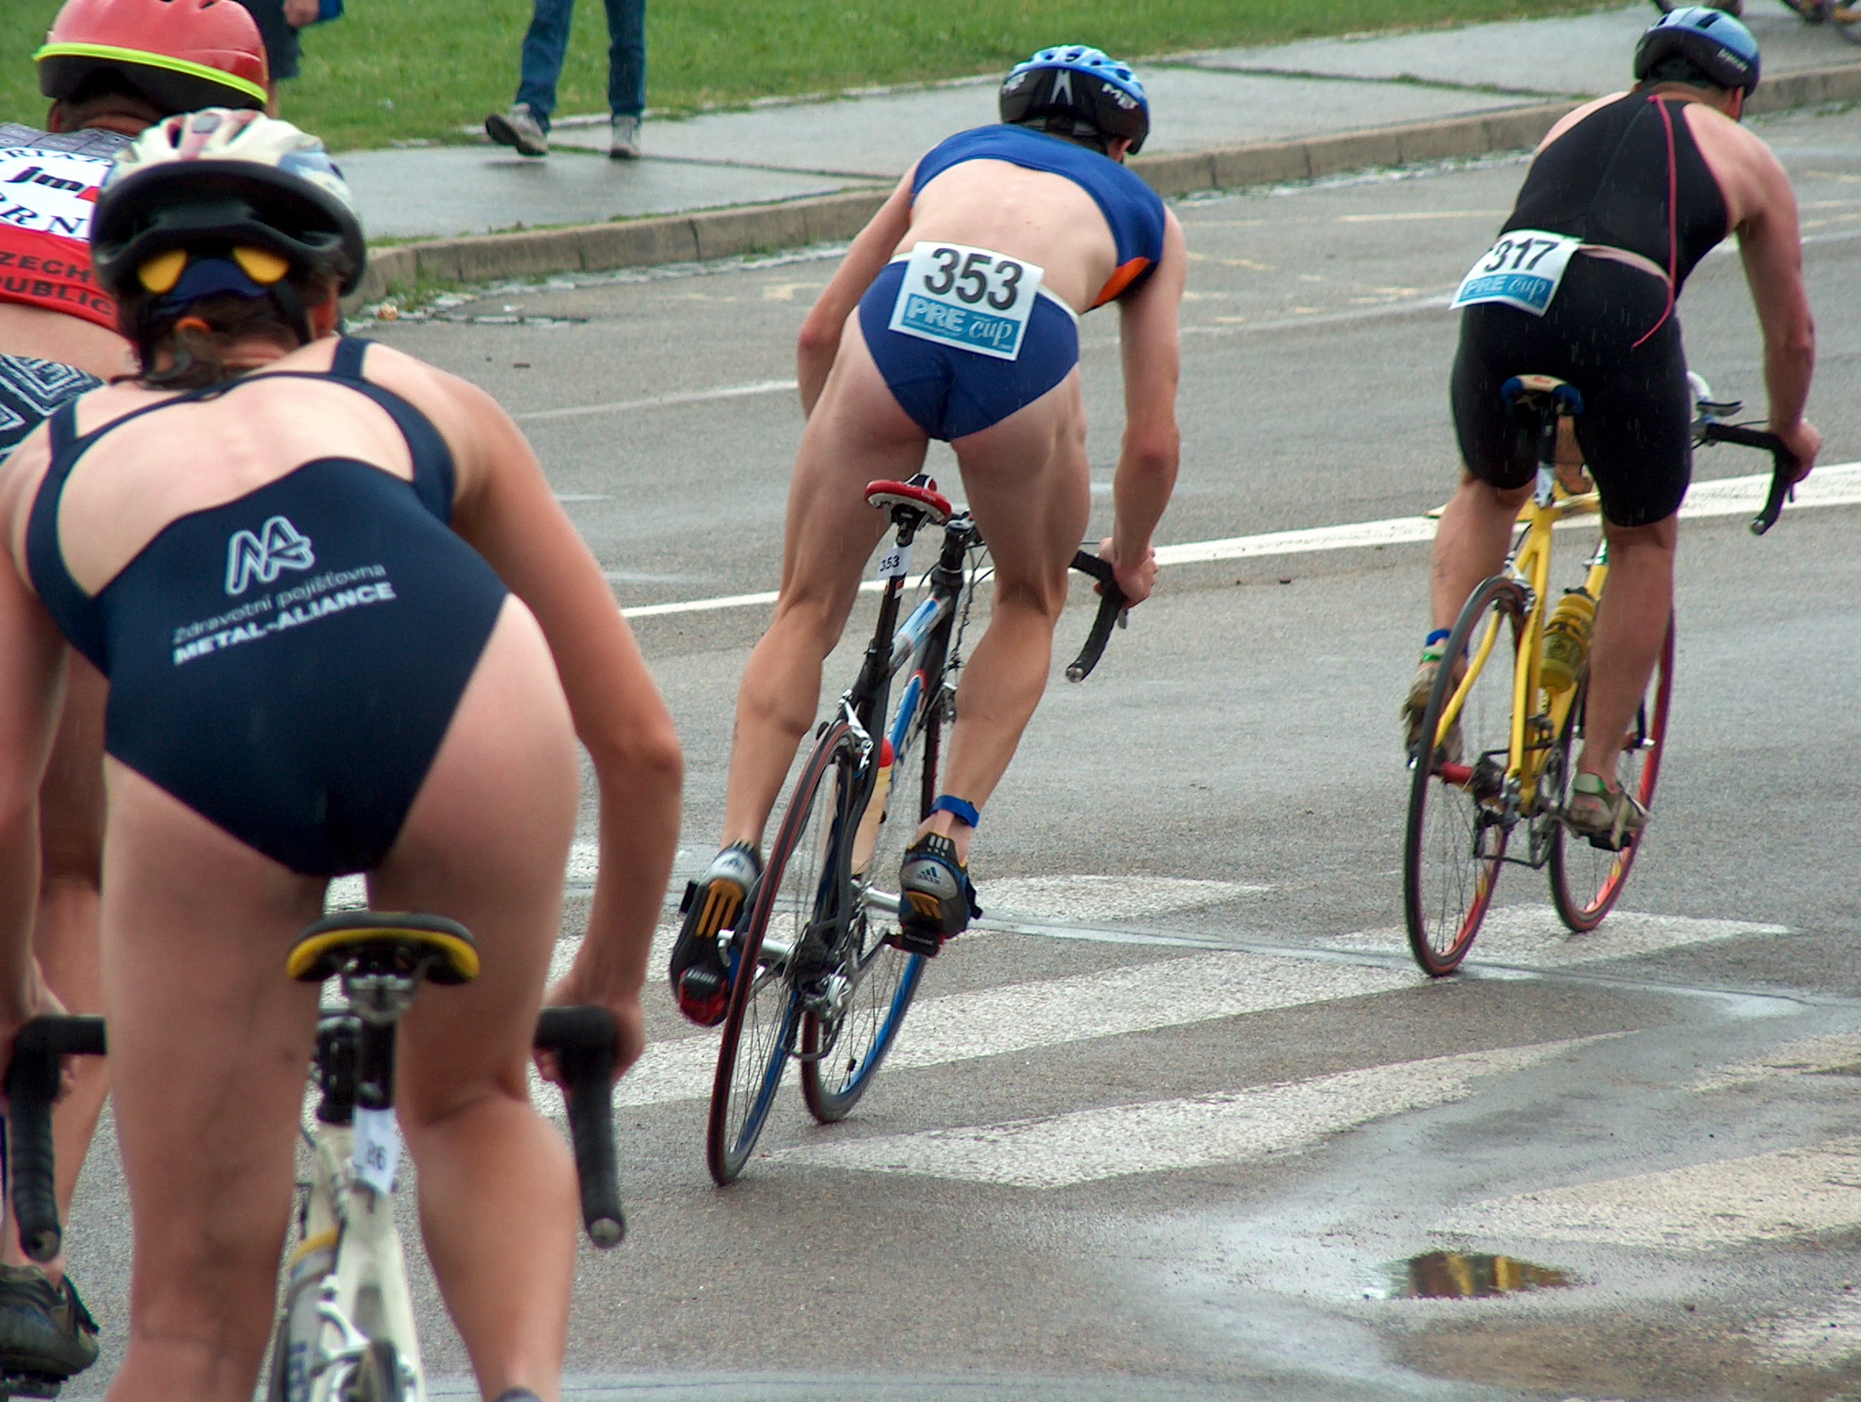
Zdravotní rizika při cvičení a sportu adolescentů a jejich prevence
VYTRVALOSTNÍ VÝKON POŠKOZUJE MYOKARD
u 9 trénovaných triatlonistů
zátěž: poloviční železný muž (1,9 km plavání – 90 kolo – 21,1 běh)
za 301+-28 min
→ ↓ kontraktility levé komory srdeční (SBP/ESV)
→ ↑ CK a iso-CK u všech
→ ↑ srdečního Troponinu u 4 atletů
(R. Shave et al., 2004)
oxidační stres ?

Slide 36
Zdravotní rizika při cvičení a sportu adolescentů a jejich prevence
VLIV CVIČENÍ NA IMUNITU
CVIČENÍ | BUŇKY | HUMORÁLNÍ MECHANISMY
lehké → | ↑ Natural Killers + Makrofágů + T-lymfocytů
těžké dlouhodobé → | ↓ ↓ počet Natural Killers + Makrofágů | ↓ Pl (IgA, IgG), Interferon, C-reaktivní protein
oxydační
stres ?
(R. Sephard, P.N. Shek 1999)

Slide 37
Zdravotní rizika při cvičení a sportu adolescentů a jejich prevence
Vztah oxidačního stresu a svalové práce
Vysoce intenzivní zátěž (nad anaerobním prahem, nad 70% VO₂max) vede k vysoké produkci a nepříznivému působení volných radikálů, k poškození buněk, ke kumulativnímu zánětu
Středně intenzivní zátěž (vytrvalostní pravidelná, pod anaerobním prahem, 50-70% VO₂max) vede ke zlepšení kapacity antioxidačních mechanismů (SOD, ...)
Nebyl prokázán bezprostřední vliv oxidačního stresu anebo použití antioxidancií na sportovní výkon.

Slide 38
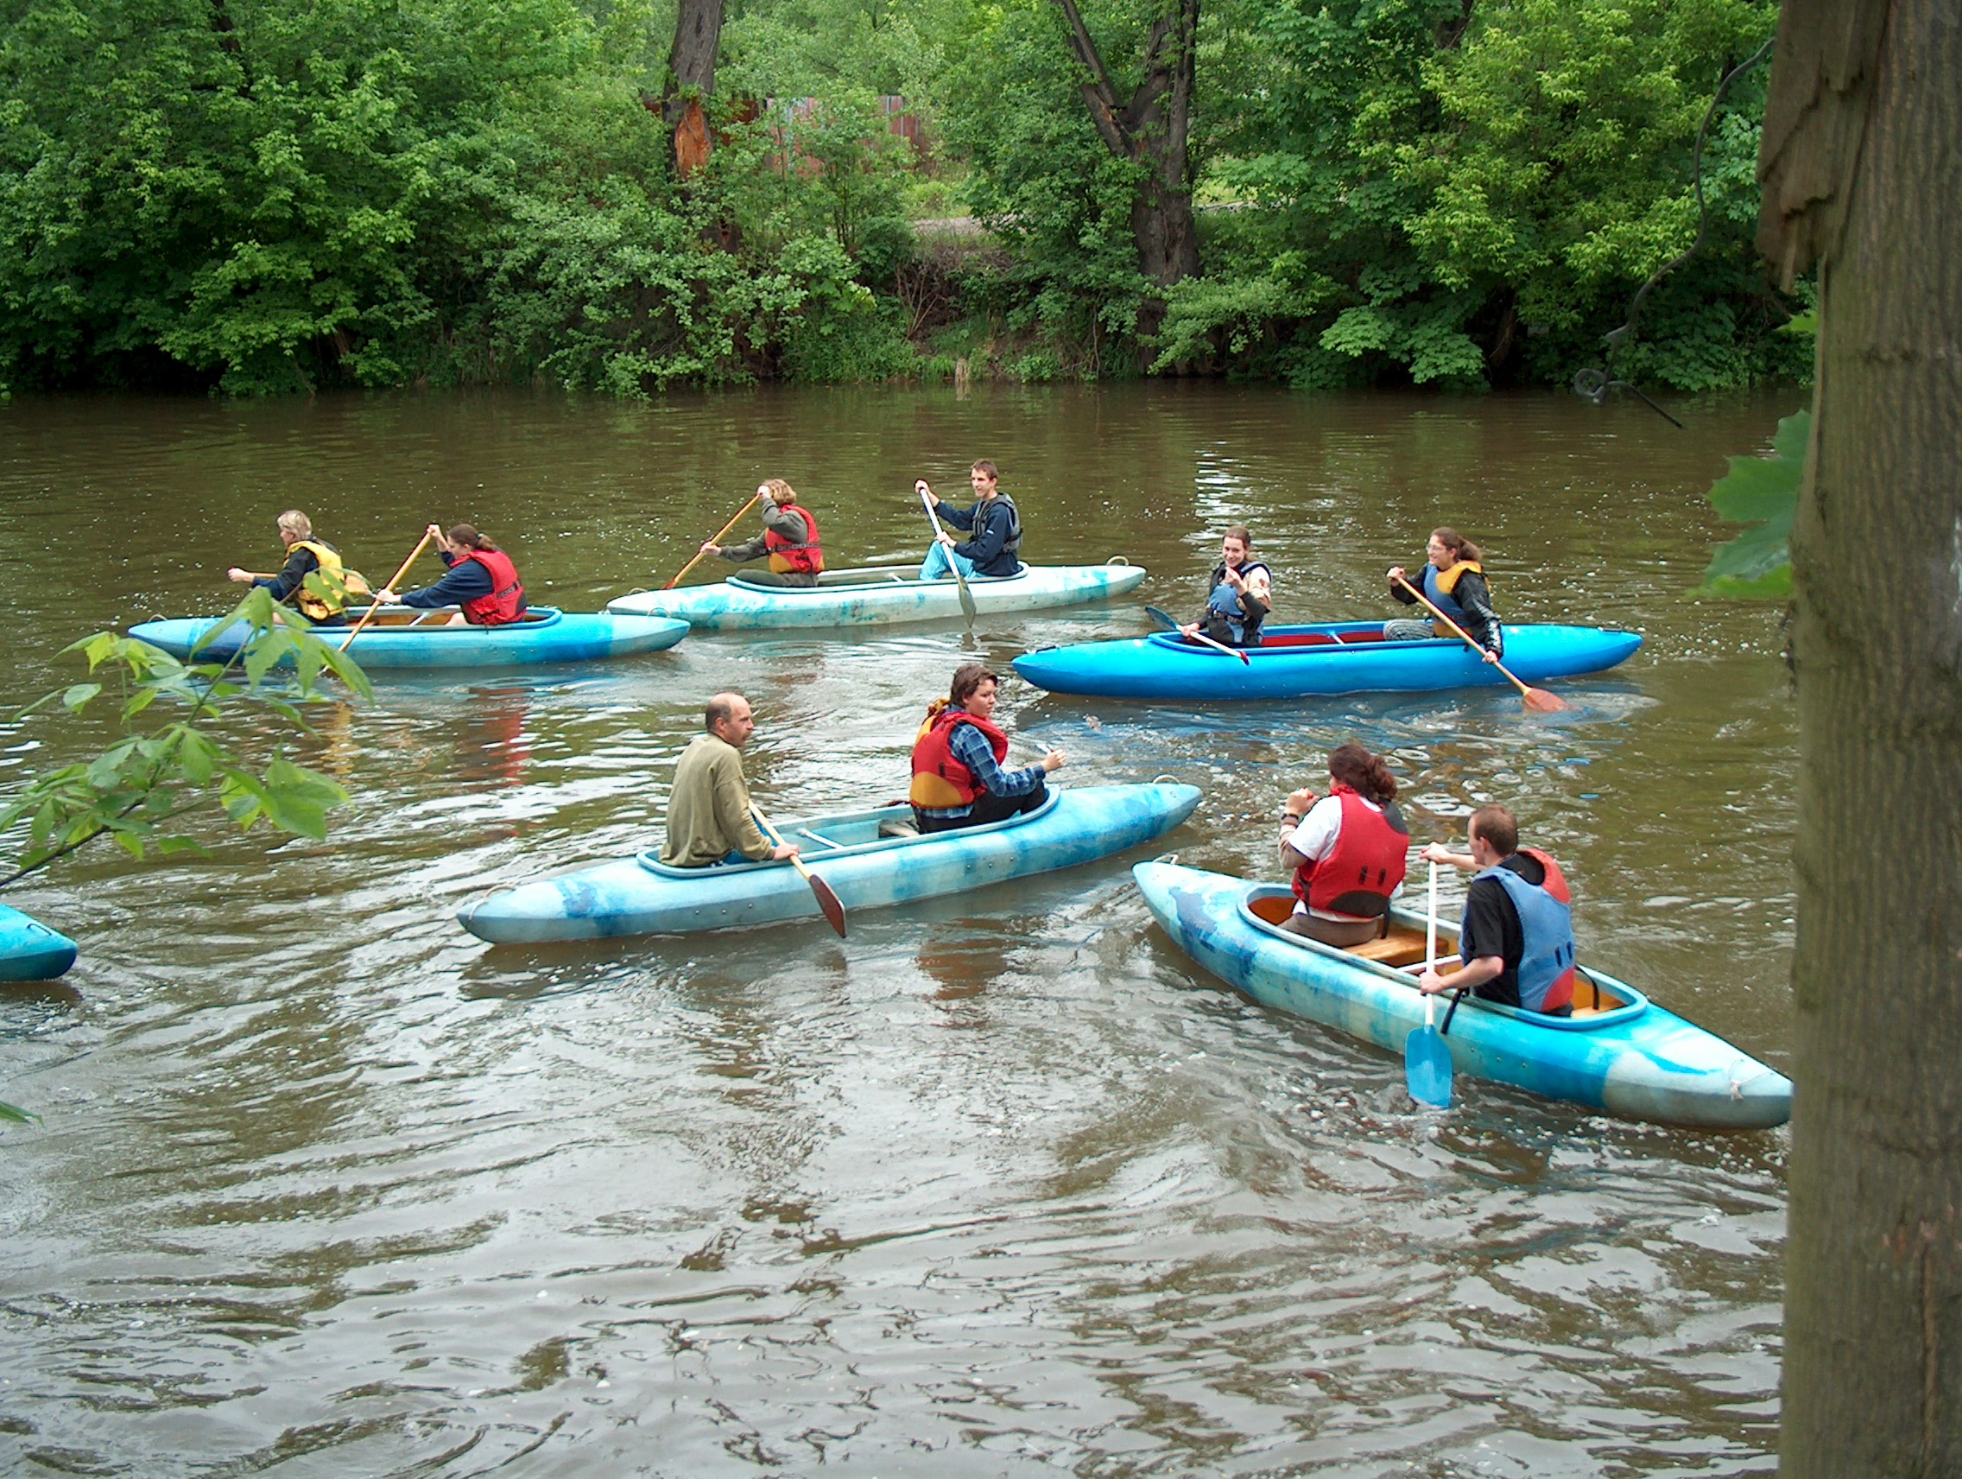
... doporučuji příjemnou střední až submaximální intenzitu pohybové aktivity
VODNÍ TURISTIKA STUDENTŮ FAKULTY SPORTOVNÍCH STUDIÍ MU

Slide 39
Tělesná aktivita zdravých a chronicky nemocných adolescentů
4. Tělesná aktivita chronicky nemocných adolescentů
Obezita
Diabetes mellitus I. typu
Asthma bronchiale
po léčbně (akutních) maligních nádorů

Slide 40
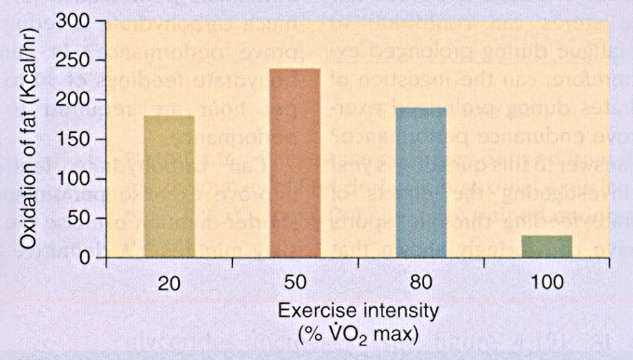
OBEZITA 1/2
Tělesná aktivita chronicky nemocných adolescentů
Podíl tuků jako zdrojů energie při zátěži různé intenzity (Powers, 2007):
Regionální lipolýza během cvičení (Arner et al., 1990; Horovitz et al., 2000): Vytrvalostním cvičení → progresivní zvýšení abdominální lipolýzy, ne v podkoží stehen a hýždí

Slide 41
Tělesná aktivita chronicky nemocných adolescentů
OBEZITA 2/2
Závěr - doporučení pohybové aktivity
Využití PA:
↑ energetického výdeje → ↓ tukové složky
režim se střídáním katabolismu a anabolismu
zlepšení habituální pohyblivosti, kvality života
Rizika:
přetížení pohybového aparátu, zvl. dolních končetin
úrazy
přetížení vnitřních orgánů a systémů
Vhodná cvičení:
Vytrvalostní pohyb: chůze, tanec, jízda na kole, plavání, veslování, ...
denně alespoň 40-60 min, vyšší střední intenzita (50-60%VO₂max; 6-8 METs)
posilovací cvičení

Slide 42
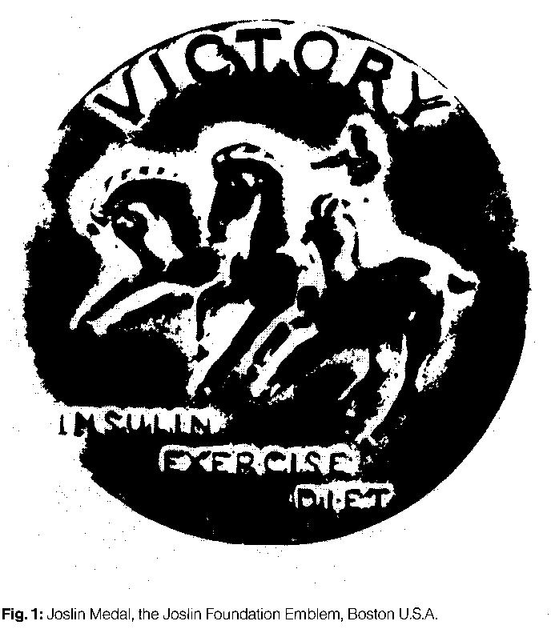
DIABETES MELLITUS I. TYPU 1/6
Tělesná aktivita chronicky nemocných adolescentů

Slide 43
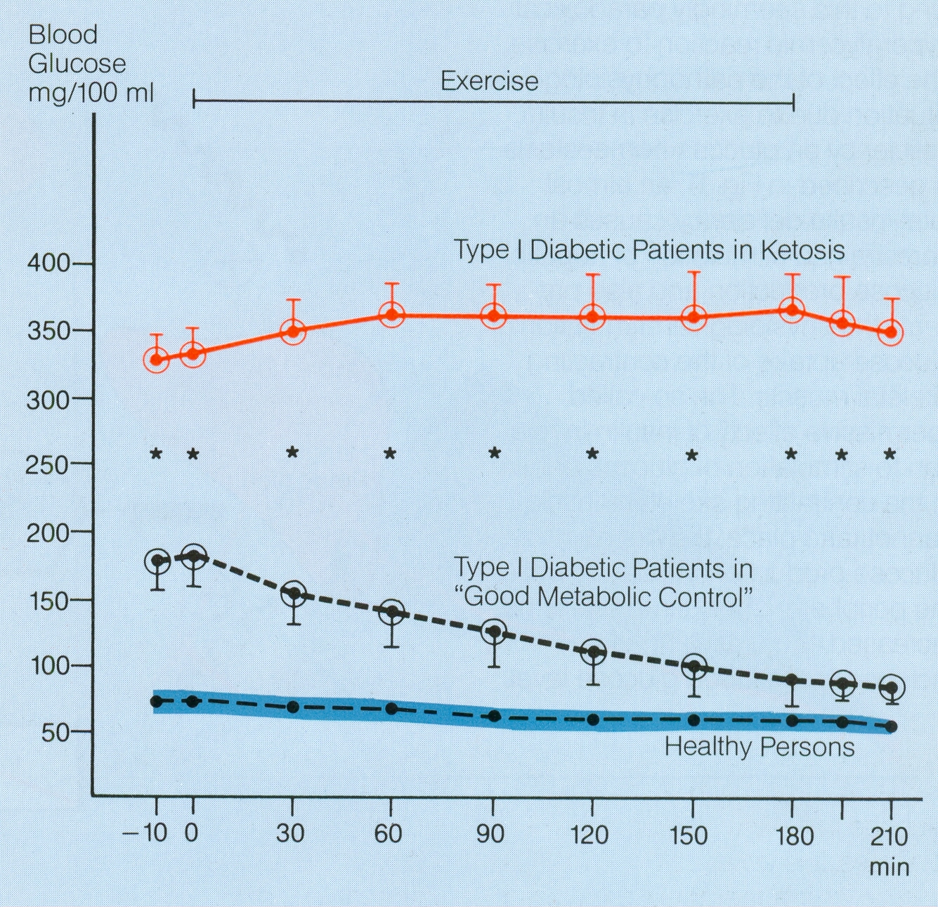
DIABETES MELLITUS I. TYPU 2/6
Tělesná aktivita chronicky nemocných adolescentů
Reakce glykémie
na 3 hodinové cvičení střední intenzity
Diabetik s ketoacidózou
Diabetik dobře léčený Zdravý
(Diabetes in Pictures, 1986)

Slide 44
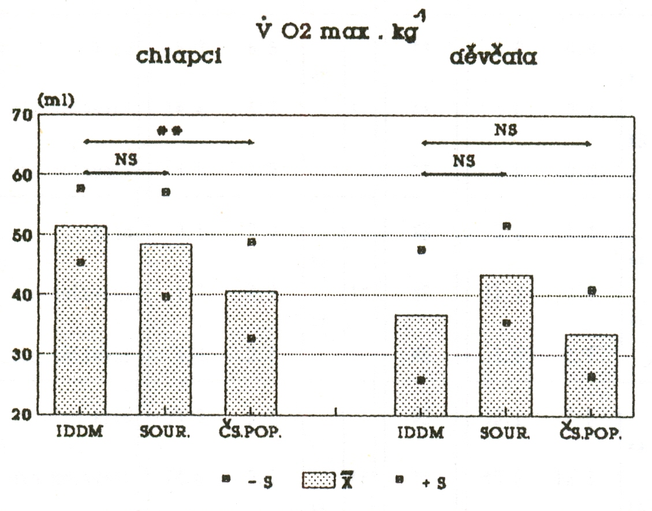
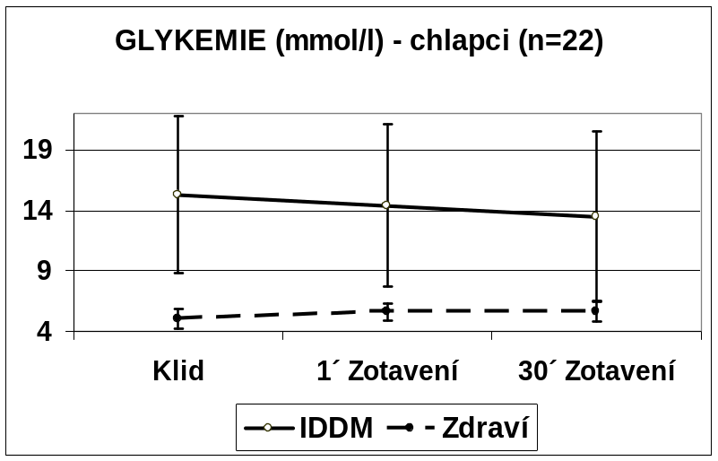
DIABETES MELLITUS I. TYPU 3/6
Tělesná aktivita chronicky nemocných adolescentů
Doporučení pohybové aktivity podle výsledků
vyšetření adaptace a reakce na zátěž
(n = 22) (n=17)
Výzkumný ústav pediatrický
v Brně
M. Stavratjev, Z. Kalina

Slide 45
DIABETES MELLITUS I. TYPU 4/6
Tělesná aktivita chronicky nemocných adolescentů
Příznivé účinky cvičení u kompenzovaných diabetiků
↑ počtu inzulínových receptorů a účinnosti inzulínu
↓ glykémie
↑ tolerance glukózy
↓ postprandiální hyperglykémie
většinou ↓ dávky inzulínu
→ podpora léčby diabetu, zlepšení dlouhodobé kompenzace
→ zbrždění rozvoje specifických dlouhodobých komplikací
→ zlepšení energetického metabolismu, lipidového spektra

Slide 46
DIABETES MELLITUS I. TYPU 5/6
Tělesná aktivita chronicky nemocných adolescentů
Prevence hypoglykémie cvičícího diabetika (odstranění příčin)
Cvičení:
↓ dávky (intenzita, trvání – objem)
volba dobře regulovatelného cvičení
Dieta:
↑ dávky jídla před (v průběhu) cvičením
Inzulín:
↓ dávka inzulínu před cvičením, do místa mimo intenzivně zapojené svaly (pomalejší uvolňování do oběhu, pozvolnější a slabší účinek)

Slide 47
DIABETES MELLITUS I. TYPU 6/6
Tělesná aktivita chronicky nemocných adolescentů
Rizika zhoršení dlouhodobých komplikací při cvičení
Náraz, ↑ TK | RETINOPATIE | Krvácení do oka
Mechanická zátěž | OSTEOPORÓZA | Fraktura kosti
 | „DIABETICKÁ NOHA“ | Eroze, Ulcerace
Metabolická intenzívní dlouhodobá zátěž | NEFROPATIE | Zhoršení funkce až selhání orgánu, systému
 | HEPATOPATIE
 | NEUROPATIE
 | KARDIOMYOPATIE

Slide 48
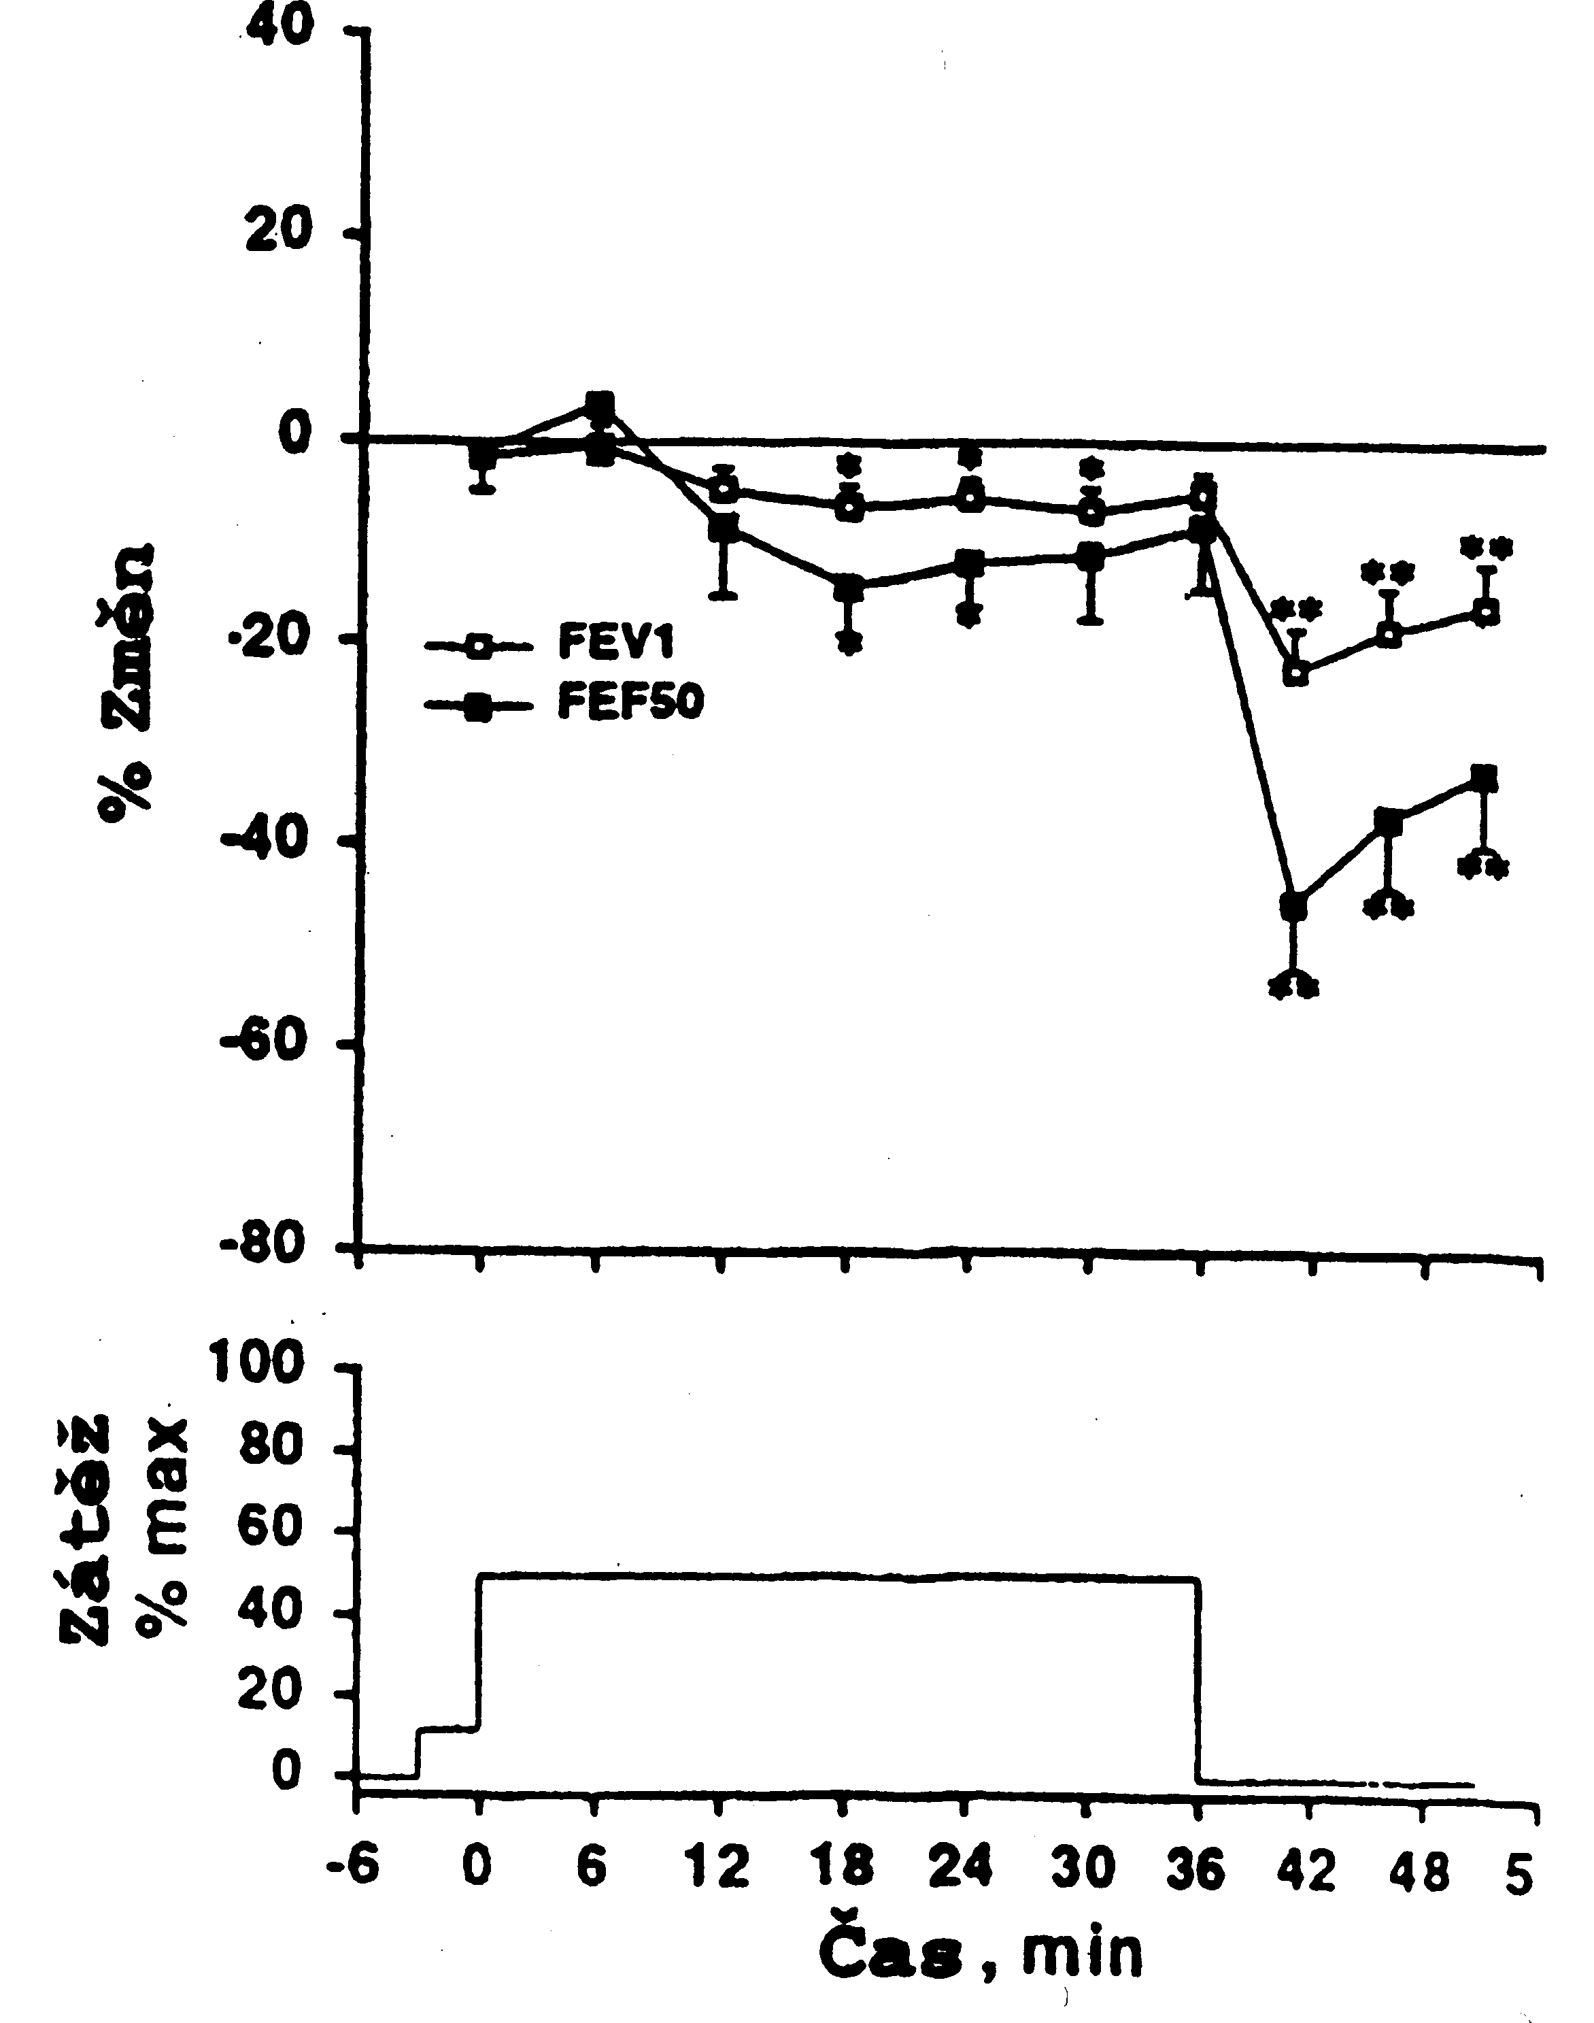
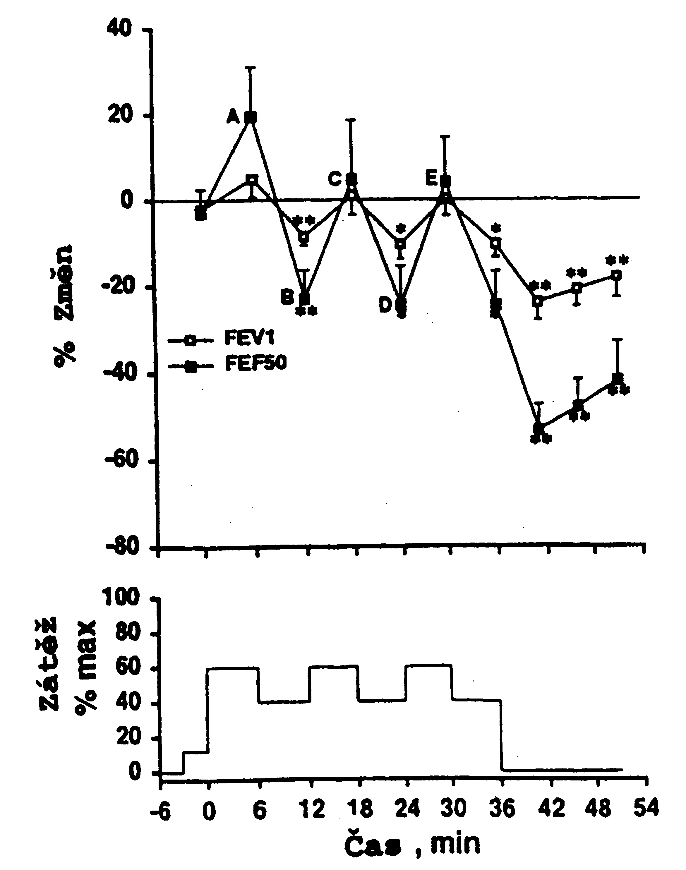
Tělesná aktivita chronicky nemocných adolescentů
BRONCHIÁLNÍ ASTMA 1/8
FEV1
FEF50
zátěž
zátěž
(Máček a Máčková, 2001)

Slide 49
Mechanismus vzniku pozátěžového astmatu (EIB,EIA)
Tělesná aktivita chronicky nemocných adolescentů
BRONCHIÁLNÍ ASTMA 2/8
Hyperventilace vzduchu
s alergeny, horkého/studeného, suchého, denaturovaného
Přechodná dehydratace sliznice
→ hyperosmolarita ve slizničních buňkách i tekutiny na povrchu
vyplavení mediátorů zánětu
↑ počtu:
T-lymfocytů, eosinofilů, makrofágů
SMOG:
Dioxid dusnatý (NO2) Dioxid sirnatý (SO2) Ozón
UMĚLÉ LEDOVÉ PLOCHY:
Oxid uhelnatý(CO) Dioxid dusný (NO) Dioxid dusnatý (NO2)
Genetické dispozice
BAZÉN:
Chlór, chloroform, Chloramin, formaldehyd, ozón
↑ počtu:
eosinofilů
Zánětlivé změny bronchiální sliznice
(Larsson a kol. 1998, Karjalainen a kol. 2000, Helenius a kol. 1998)

Slide 50
Mechanismus vzniku pozátěžového astmatu
Tělesná aktivita chronicky nemocných adolescentů
BRONCHIÁLNÍ ASTMA 3/8
Pozátěžová zvýšená aktivita parasympatiku
Zvýšená sekrece
slizničních žláz
Genetické dispozice
bronchokonstrikce
ZHORŠENÍ PRŮCHODNOSTI DÝCHACÍCH CEST

Slide 51
Tělesná aktivita chronicky nemocných adolescentů
BRONCHIÁLNÍ ASTMA 4/8
Diagnostika pozátěžového astmatu
  EIB má asi 50-100% astmatiků.
Anamnéza
  Dušnost, bolest na hrudníku, úzkost, kašel, zkrácené a zrychlené dýchání, sípání a pískání.
  Při cvičení: prvních 5-10 min po startu, někteří pokračují i s potížemi a po 20-30 min. chytí „druhý dech“.
  Po cvičení: většinou v 5.-10.-60. min zotavení.
  Široká variabilita mezi objektivní obstrukcí bronchů, subjektivním pocitem (tolerancí) zátěže a dušností.
  „Pozdní reakce na cvičení“ začínající 2-4 hod, vrchol. rizika 4-8 h, nejpozději za 12-24 h je asi spíše projevem pozdějších astmatických potíží z jiných příčin.
Diferenciální diagnóza (orientační spirometrie – FEV₁/FEVC)
  odlišení od fyziologické námahové dušnosti
  odlišení od dysfunkce hlasivkových vazů aj.

Slide 52
Tělesná aktivita chronicky nemocných adolescentů
BRONCHIÁLNÍ ASTMA 5/8
Nefarmakologická profylaxe pozátěžového astmatu
omezit hyperventilaci
  v oblastech s alergeny a znečištěním
  při extrémním suchu a vedru a zimě (pod -10ºC)
při infekci DC
  na začátku - necvičit
  po - začít se cvičením alespoň po 7 dnech
zahřátí před výkonem - využití refrakterní periody:
  40-60% astmatiků má 1-2 h po EIB po prvním cvičení slabší EIB než při prvním cvičení
  refrakterní jev může být indukován jak submaximálním kontinuálním cvičením tak intermitentními sprinty.
  15 min kontinuálního cvičení (60% Vo₂max)

Slide 53
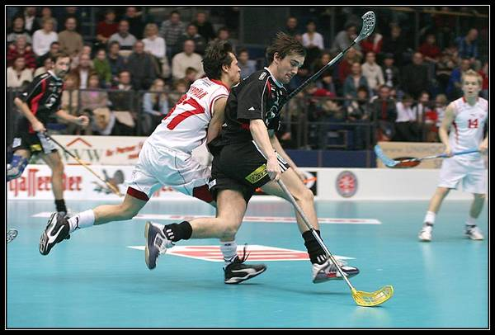
Tělesná aktivita chronicky nemocných adolescentů
BRONCHIÁLNÍ ASTMA 6/8
Výběr cvičení a sportu
Individuální variabilita reakce astmatiků na cvičení.
ZKUSIT
Z hlediska rizika EIB je bezpečnější intervalové cvičení do submaximální intenzity
  plavání, míčové hry, tanec, štafetové soutěže, ...
  přiměřená modifikace spinningu, běhátka, …
Posilovací cvičení oslabených svalů
Dechová cvičení

Slide 54
Tělesná aktivita chronicky nemocných adolescentů
BRONCHIÁLNÍ ASTMA 7/8
Dopingová kontrola sportujících astmatiků
je léčebné použití β₂-agonistů a kortikosteroidů povoleno pouze v inhalační formě.
jde o zakázané dopingové látky.
je nutné písemně nahlásit stav nebo požádat o výjimku (podle sportu, sportovního svazu, soutěže, aktuálních pravidel, ...)
→ Antidopingový výbor ČR (www.antidoping.cz)
U sportovců neastmatiků bylo zjištěno, že
  užívání β₂-agonistů nezlepšuje aerobní kapacitu a výkon;
  naopak může výkon zhoršit (nevýhodný poměr plicní ventilace a perfuze).

Slide 55
Dlouhodobý přínos sportovní aktivity pro astmatiky
Tělesná aktivita chronicky nemocných adolescentů
BRONCHIÁLNÍ ASTMA 8/8
Vhodná sportovní aktivita (rekreační – výkonnostní) při dobré léčbě astmatu
Vyšší úroveň aerobních schopností (adaptace na vytrvalostní výkon)
Stabilizace
Neurovegetativního systému
SYMPATIKUS - PARASYMPATIKUS
↓ zátěžový tonus sympatiku
a ↓ pozátěžový tonus parasympatiku
Lehčí zátěž v běžném životě
Imunitního systému
↓ pravděpodobnost astmatického záchvatu v běžném životě
Příjemné prožitky

Slide 56
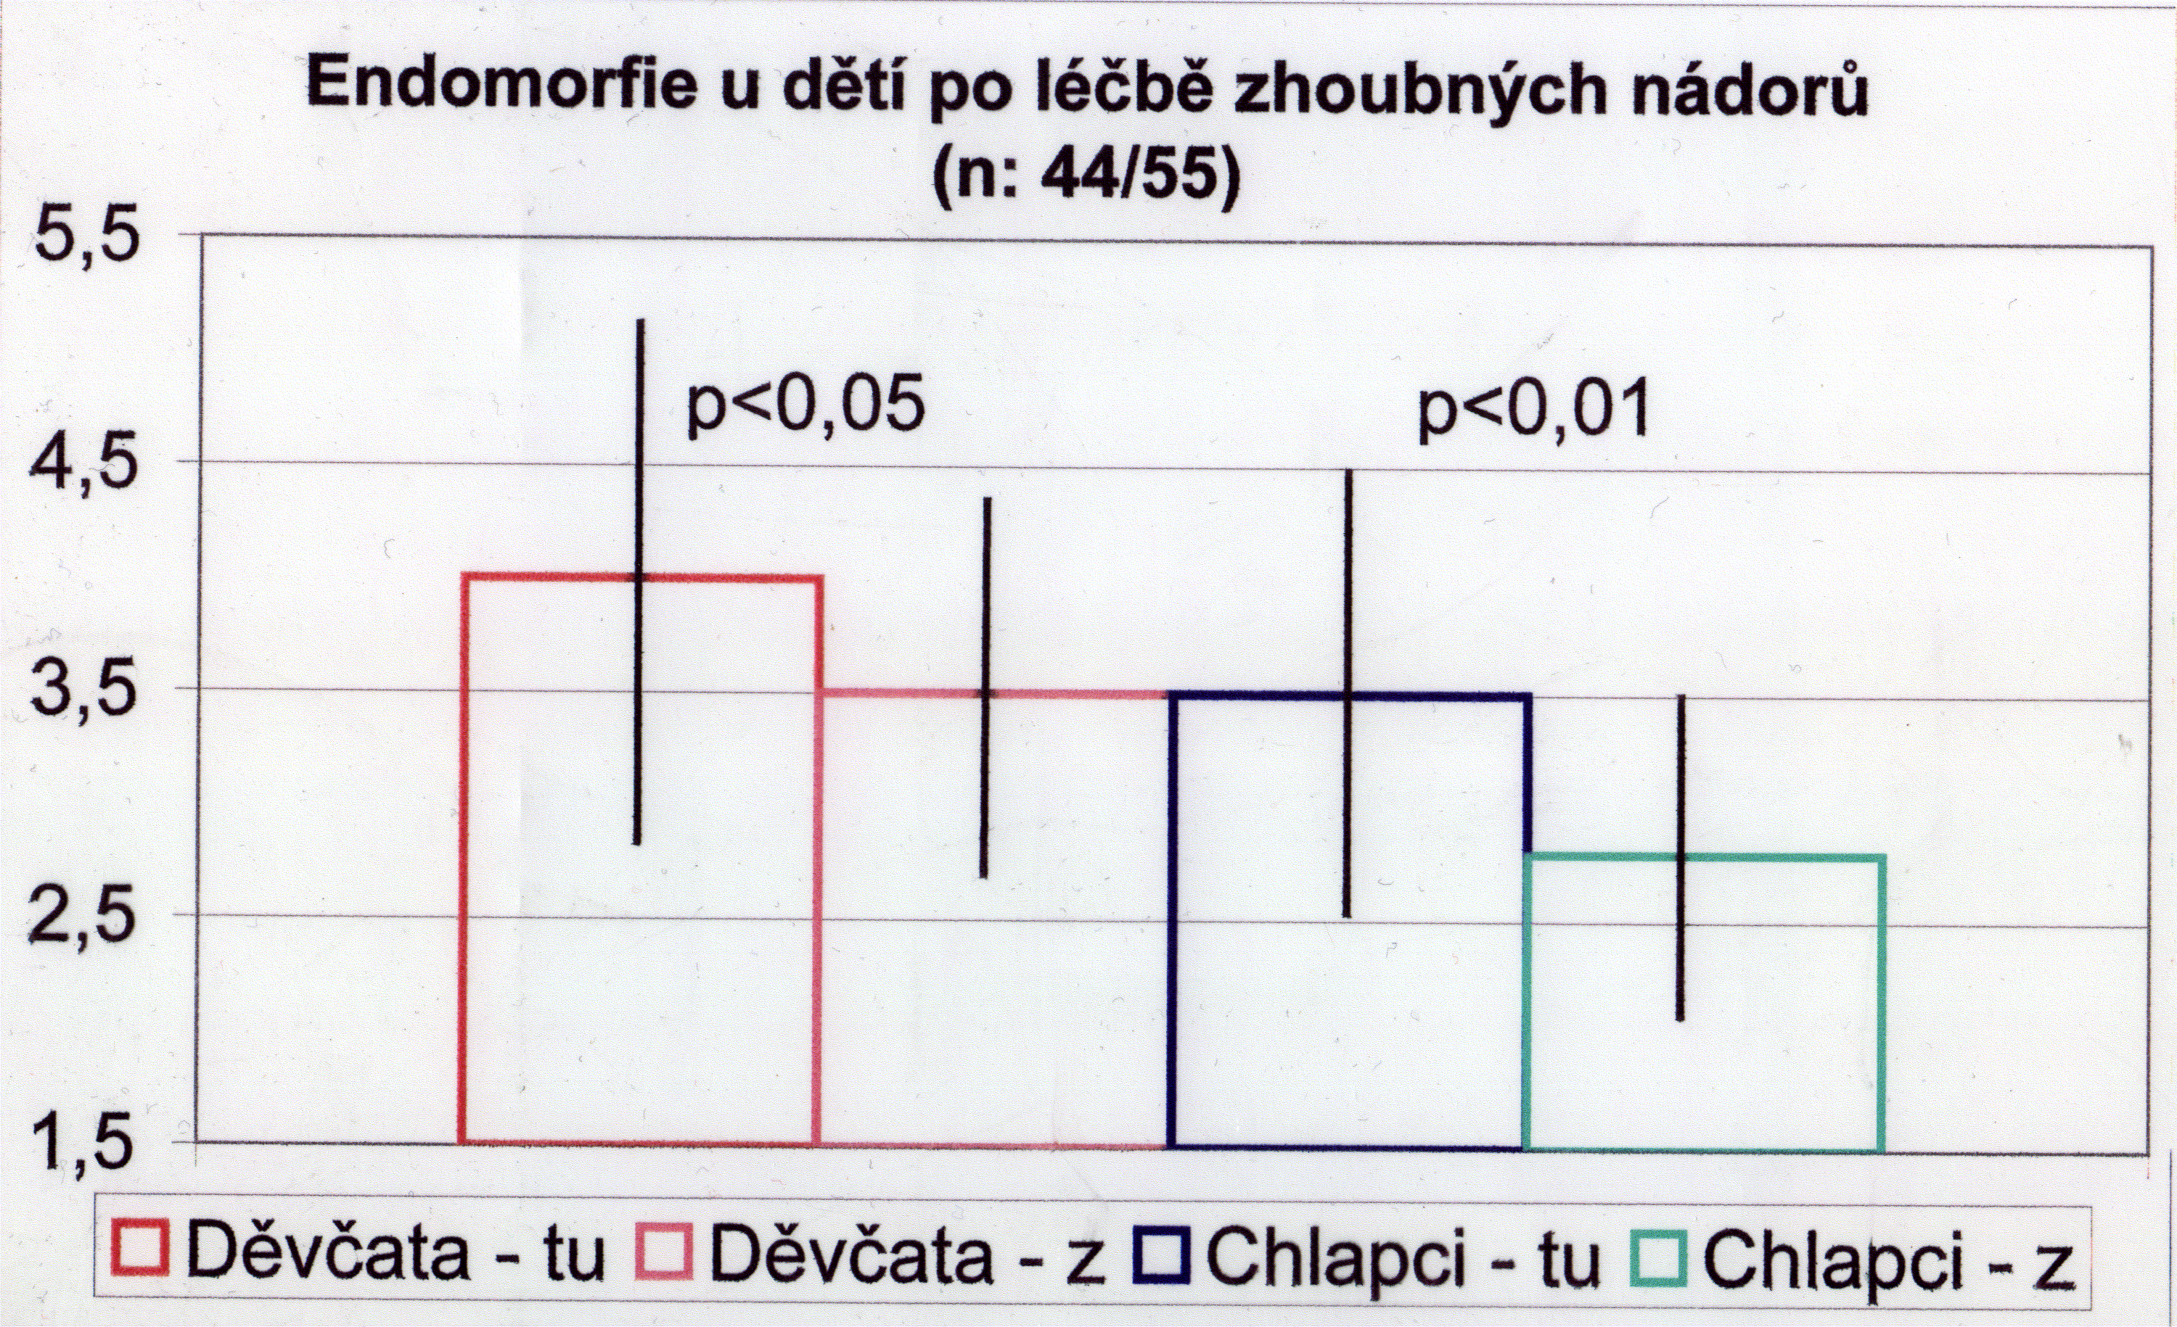
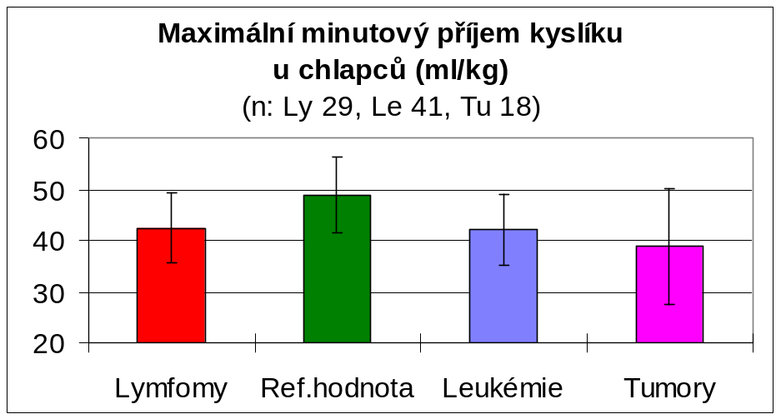
Tělesná aktivita chronicky nemocných adolescentů
Po úspěšné léčbě maligního tumoru 1/5
Adolescenti před návratem do TV a sportu
Krátko- a dlouhodobé vedlejší účinky terapie:
Hypokineze → obezita, ↓tělesná zdatnost

Slide 57
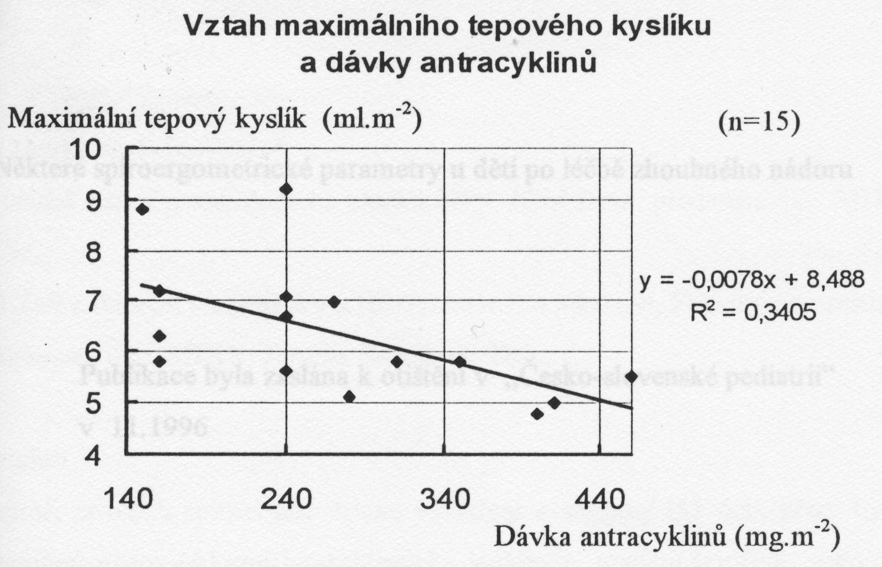
Tělesná aktivita chronicky nemocných adolescentů
Po úspěšné léčbě maligního tumoru 2/5
Adolescenti před návratem do TV a sportu
Krátko- a dlouhodobé vedlejší účinky terapie:
Antracyklinová antibiotika → toxická kardiomyopatie
Screening kardiomyopatie - Variabilita srdeční frekvence

Slide 58
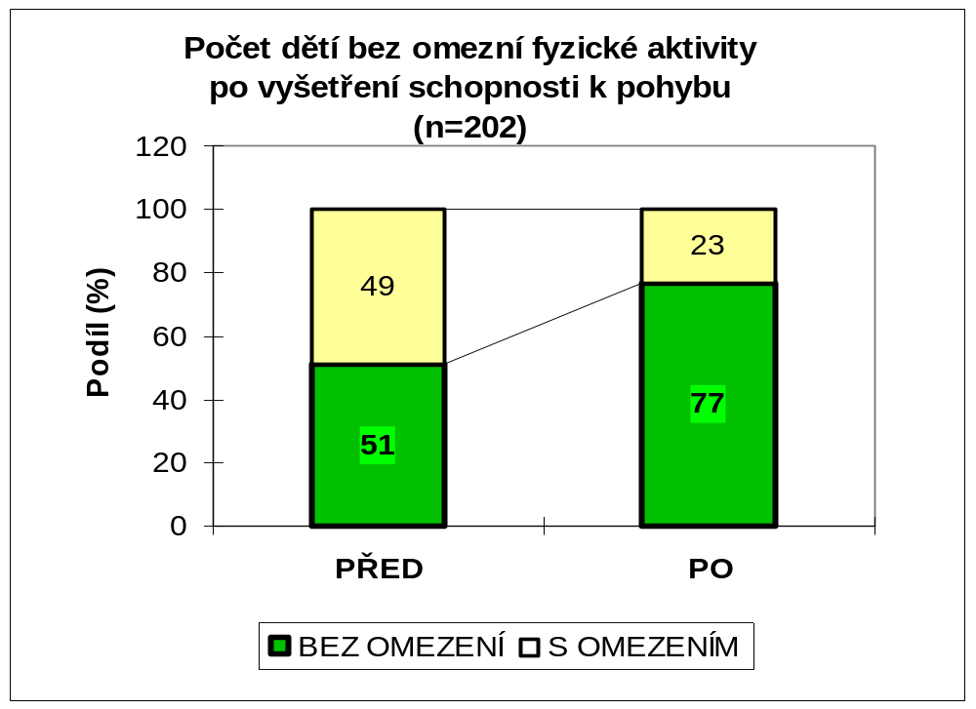
Tělesná aktivita chronicky nemocných adolescentů
Po úspěšné léčbě maligního tumoru 3/5
Pro opětovné zapojení do TV nebo sportu
Posuzování zdravotní způsobilosti a schopnosti k pohybové aktivitě
reakce a adaptace na zátěž

Slide 59
Adolescenti zařazení do TV nebo sportu
Tělesná aktivita chronicky nemocných adolescentů
Po úspěšné léčbě maligního tumoru 4/5
Včasné odhalení rizika selhání životně důležitých funkcí
  Sledování odezvy dítěte na zátěž rodičem, učitelem TV, trenérem
  (pohyb.výkon, subjektivní potíže - únava, slabost, nevolnost, ...)
Vedení dítěte v optimálním režimu
  intenzita a trvání tréninkového zatížení
  dostatečný odpočinek
  pitný a dietní režim, prevence úrazů
  obutí, oblečení, sportovní výstroj a vybavení
Pravidelné kontroly zdravotního stavu,
  Onkologické a další, TVL prohlídka

Slide 60
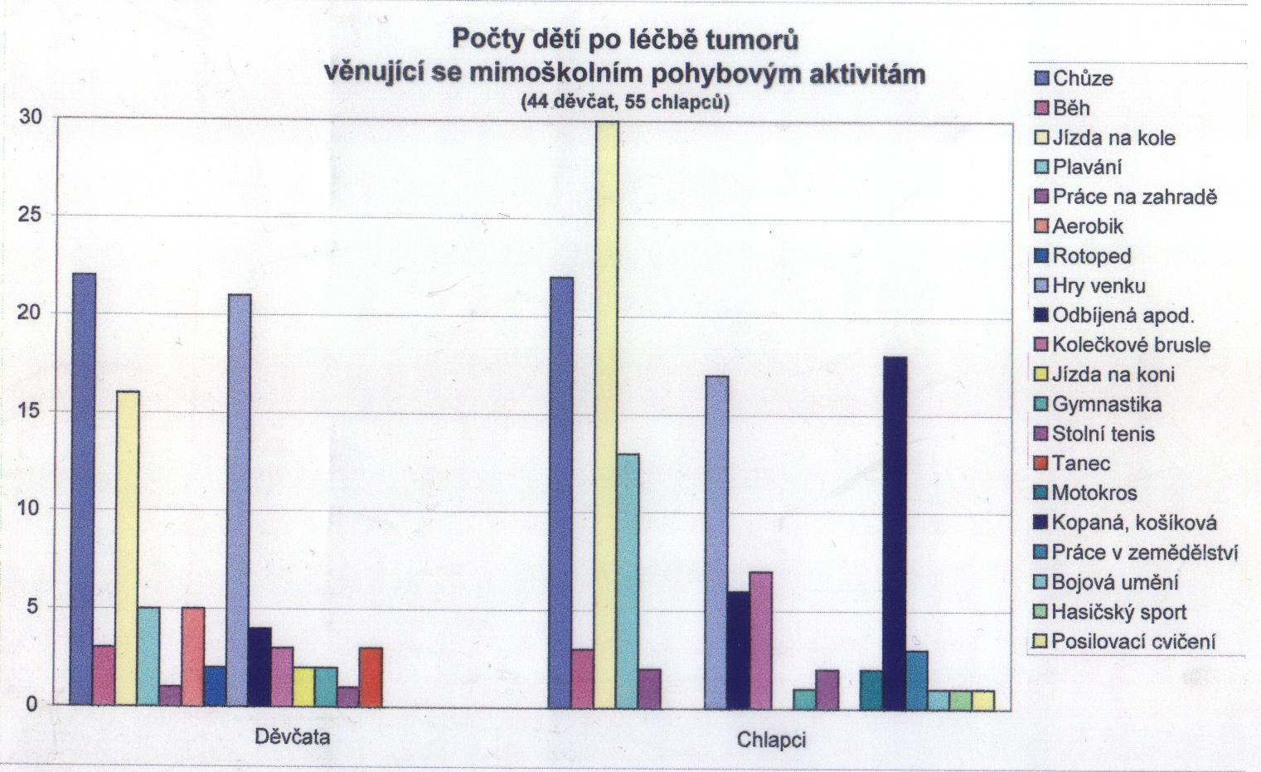
Tělesná aktivita chronicky nemocných adolescentů
Po úspěšné léčbě maligního tumoru 5/5

Slide 61
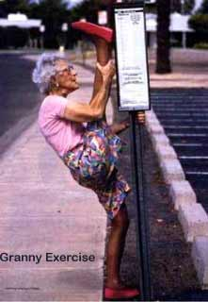
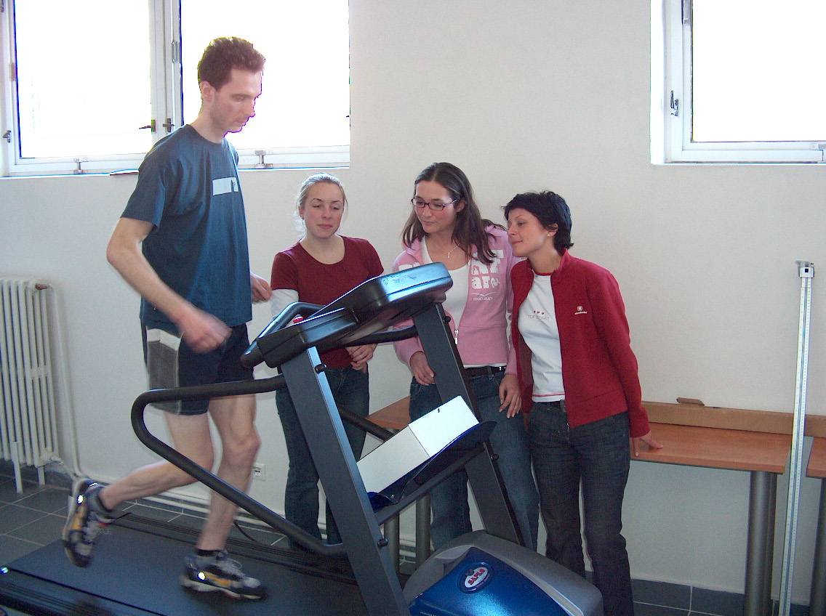
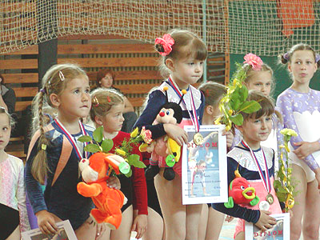
Tělesná aktivita zdravých a chronicky nemocných adolescentů
Děkuji Vám za pozornost
novotny@fsps.muni.cz
www.fsps.muni.cz/~novotny

Slide 62
Základní pojmy
  Motorické (pohybové) schopnosti
Fyziologie:
Funkční připravenost orgánů a systémů k provádění pohybu.
  Kinantropologie:
Kondiční
Vytrvalostní
Silové
  Hybridní
  Rychlostní
Koordinační
Rovnováhové, Rytmické,
Orientační, Diferenciační,
Reakční
  Motorická (pohybová) dovednost : Učením získaná schopnost člověka účelně provést určitý pohybový úkol.

Slide 63
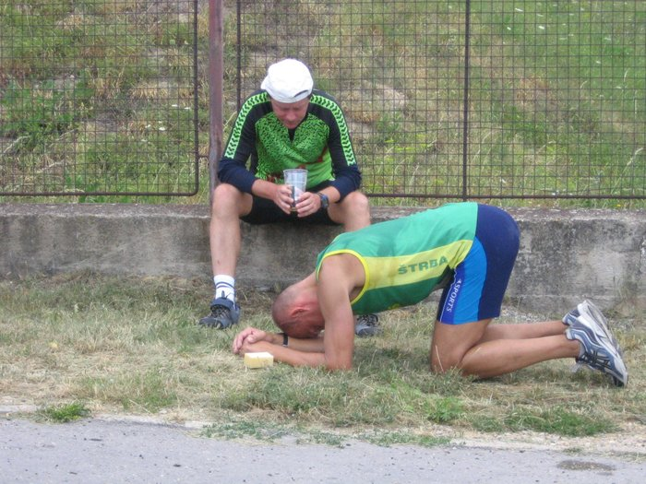
Patologická únava 1/8
Zdravotní rizika při cvičení a sportu adolescentů a jejich prevence
MÍSTNÍ ÚNAVA
Fyziologická
Patologická – přetížení (overuse)
→ mikrotrauma
CELKOVÁ ÚNAVA
Fyziologická
  Maximální zatížení → vyčerpání (overriching)
Patologická
  AKUTNÍ:
    Přetížení (overloading) → schvácení
  CHRONICKÁ:
    Opakované dlouhodobé přetěžování (overtraining)
    → Syndrom přetrénování (soubor patologických stavů)

Slide 64
Patologická únava 2/8
Zdravotní rizika při cvičení a sportu adolescentů a jejich prevence
Prevence
  Správné dávkování a načasování zátěže a odpočinku
  Sledování únavy a regenerace sil
Řešení problému
  Změna tréninku
  Přerušení tréninku
  Léčba

Slide 65
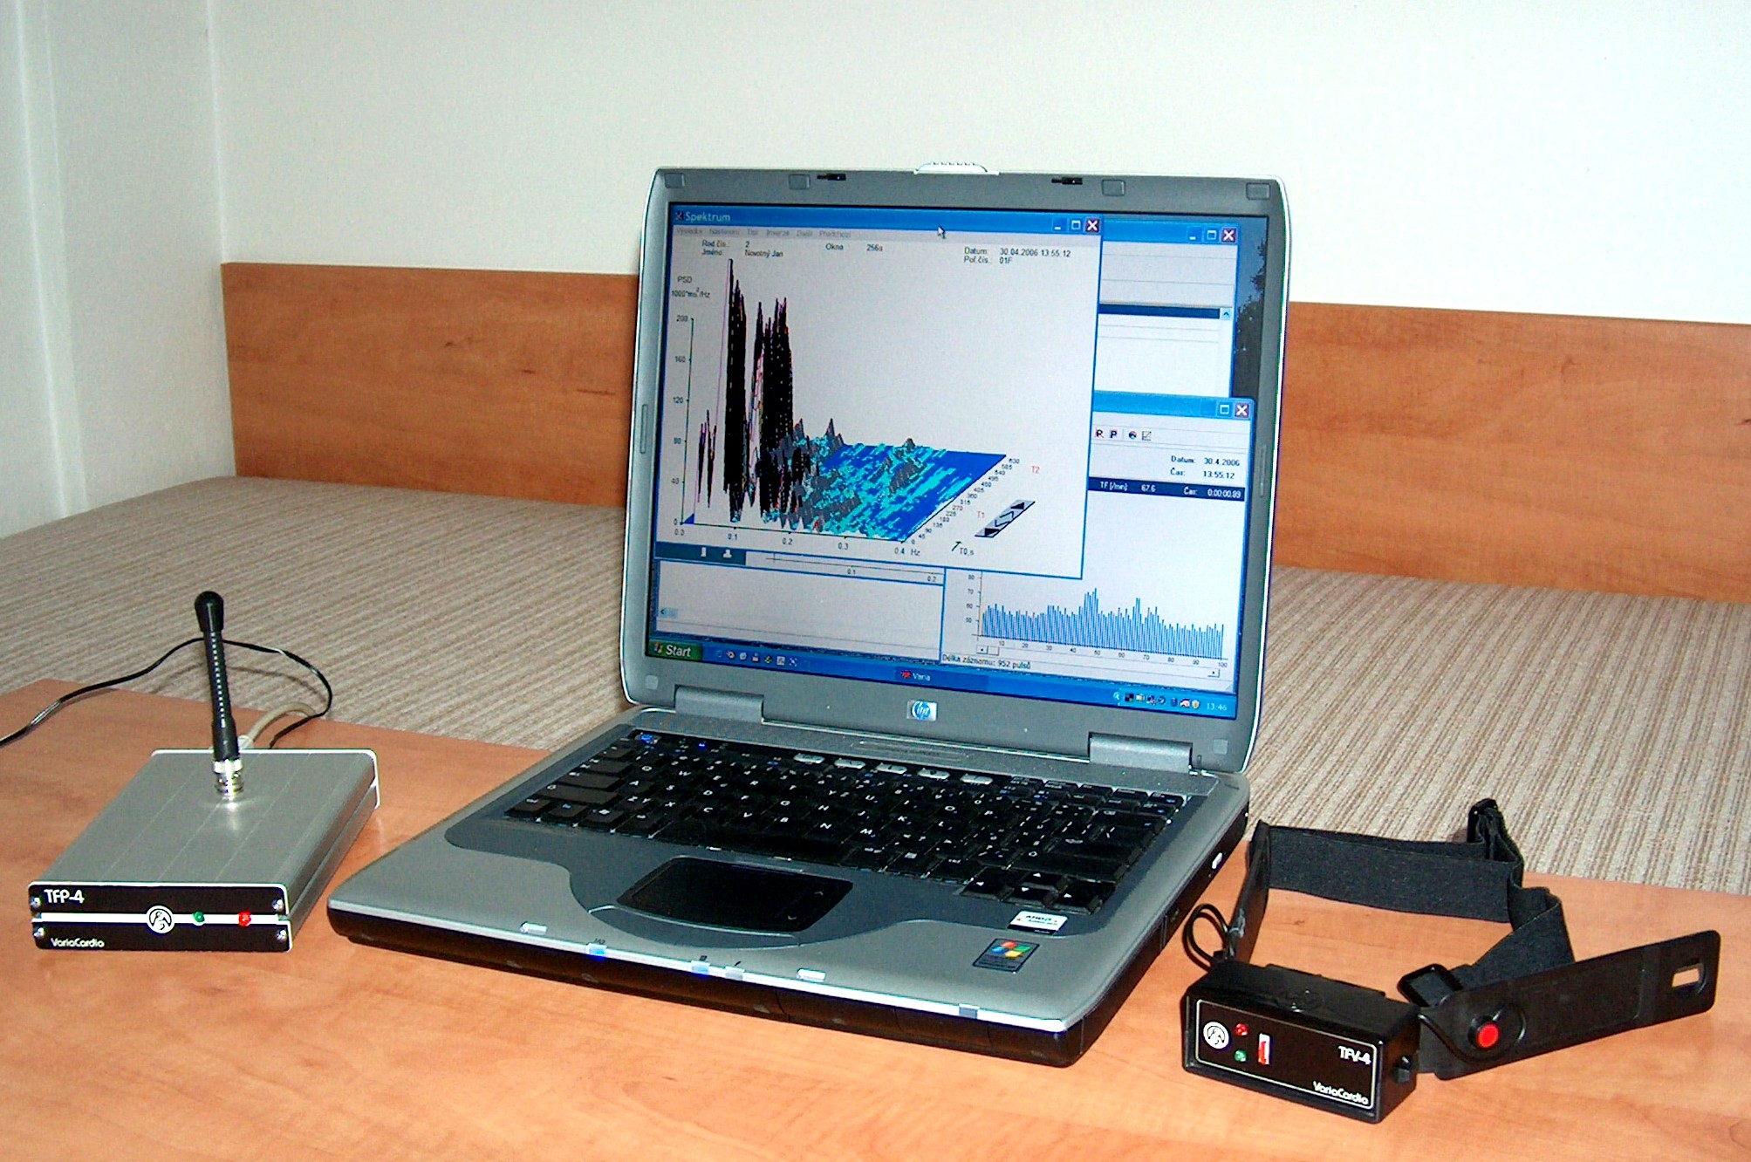
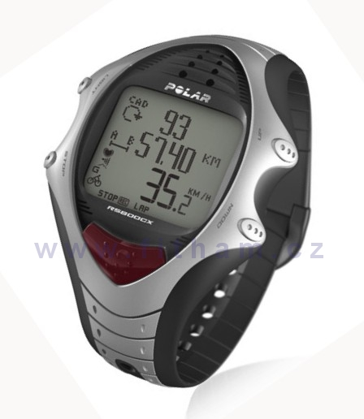
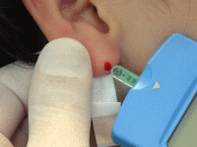
Patologická únava 3/8
Zdravotní rizika při cvičení a sportu adolescentů a jejich prevence
Sledování únavy a regenerace sil
  Rozhovor a pozorování
  Srdeční frekvence
  Spektrální analýza variability srdeční frekvence (SAHRV) v klidu ráno.
  Biochemické vyšetření krve v klidu ráno: Urea, Kreatinin, Kreatinkináza (CK), Laktátdehydrogenáza (LDH).
  Biochemické vyšetření moči: Proteinurie, Hematurie

Slide 66
Diagnostika přetrénování
Zdravotní rizika při cvičení a sportu adolescentů a jejich prevence
Patologická únava 4/8
Funkční poruchy:
Nervově-hormonální regulace, neurovegetativní funkce, trávení, metabolismus, krevní oběh, imunita, psychické funkce, poruchy termoregulace, …
Symptomy objektivní a subjektivní:
pokles výkonnosti, nechuť k tréninku a soutěži, ztráta motivace, bolesti hlavy, závratě, třes, bušení srdce, pocení v klidu, malátnost, spavost, nespavost, porucha koncentrace, průjmy, bolesti břicha, …
Fáze – typy podle neuro-vegetativního ladění:
Sympatikotonní (tachykardie, specifická variabilita HR)
Parasympatikotonní (bradykardie, specifická variabilita HR)

Slide 67
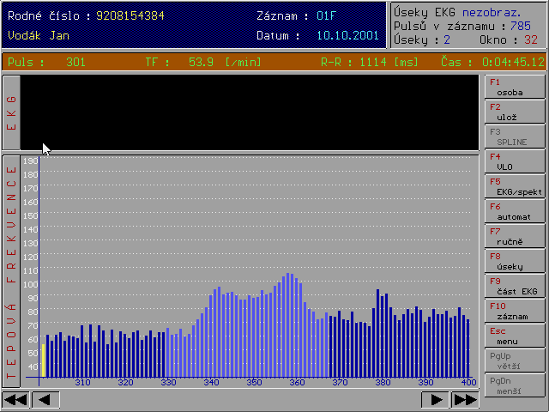
Patologická únava 5/8
Diagnostika přetrénování s analýzou variability srdeční frekvence
Chlapec, věk 9 roků
LEH STOJ

Slide 68
VariaCardio TF4 SIMA MEDIA Olomouc
Patologická únava 6/8
Diagnostika přetrénování s analýzou variability srdeční frekvence

Slide 69
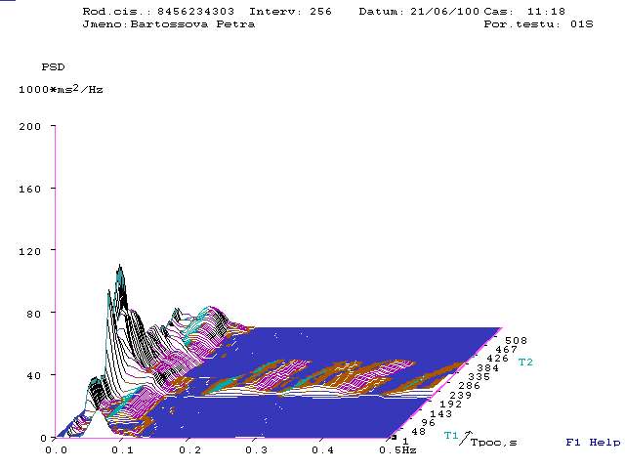
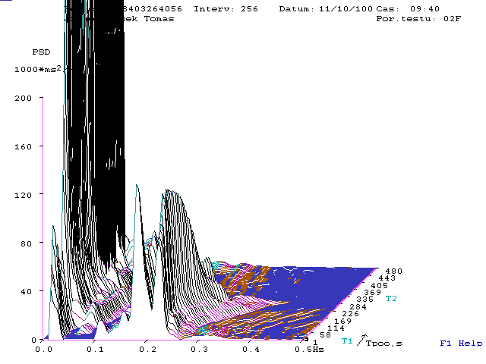

Variabilita srdeční frekvence
Patologická únava 7/8
Diagnostika přetrénování s analýzou variability srdeční frekvence
nízká HRV
běžná HRV
vysoká HRV

Slide 70
Patologická únava 8/8
Diagnostika přetrénování s analýzou variability srdeční frekvence
Variabilita srdeční frekvence
Polar (RS800) - OwnOptimizerTM
Provádí spektrální analýzu vyriability srdeční frekvence vleže a vstoje a vyhodnotí stav únavy – odpočinku:
Good Recovery (1)
Normal State (2)
Training Effect (3)
Steady State (4)
Stagnant State (5)
Hard Training (6)
Overreaching (7)
Sympathetic Overtraining (8)
Parasympathetic Overtraining (9)

Slide 71
Tělesná aktivita chronicky nemocných adolescentů
MIGRÉNA 1/2
kašel
kýchání
defekace
orgasmus
USILOVNÉ TĚLESNÉ CVIČENÍ
↑ krevní tlak
chlad, přehřátí
dehydratace
nedostatek dechu
↑ nadmořská výška
5 min
‌
24 h
“NÁMAHOVÁ MIGRÉNA”
(exertional migraine)

Slide 72
Tělesná aktivita chronicky nemocných adolescentů
MIGRÉNA 2/2
Pravidelné přiměřené
lehké cvičení
chůze, jogging, jízda na kole, …
podporuje optimální režim
omezuje vliv spoušťových faktorů
u některých v prodromálním stádiu
potlačí rozvoj
akutního záchvatu
↓ počet záchvatů

